Slide 1
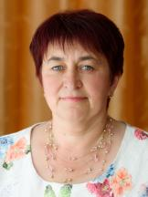
Министерство образования Республики Мордовия
Портфолио Конаковой Веры Владимировны, воспитателя МДОУ «Детский сад №18 комбинированного вида» г. о. Саранск

Slide 2
Дата рождения: 04.02.1962 год
Профессиональное образование: 1987 год, средне-специальное, Зубово-Полянское педагогическое училище Мордовской АССР по специальности «Дошкольное воспитание»
Диплом: 5658
Дата выдачи: 30 июня 1987 года
Общий трудовой стаж: 34 года
Стаж педагогической работы (по специальности): 34 года

Slide 3
Представление педагогического опыта
http://ds18sar.schoolrm.ru

Slide 4
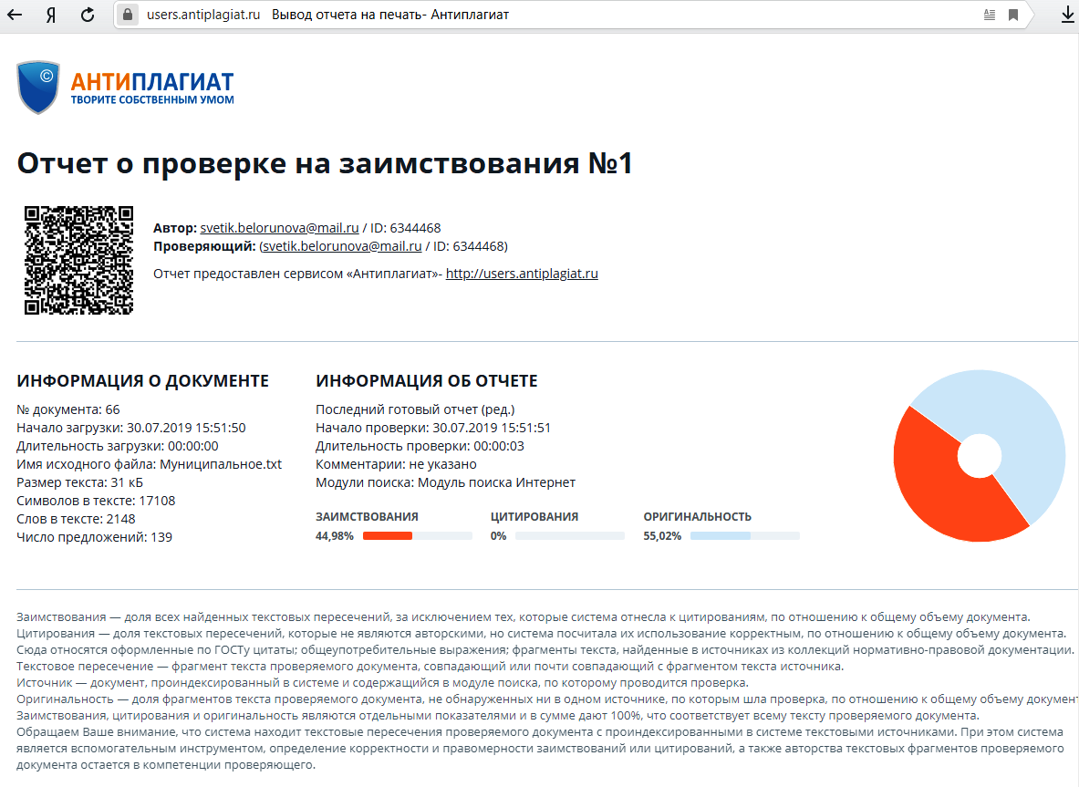

Slide 5
Участие в инновационной (экспериментальной) деятельности

Slide 6
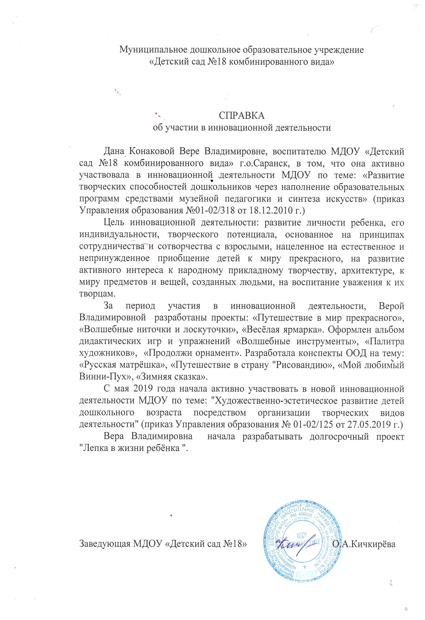
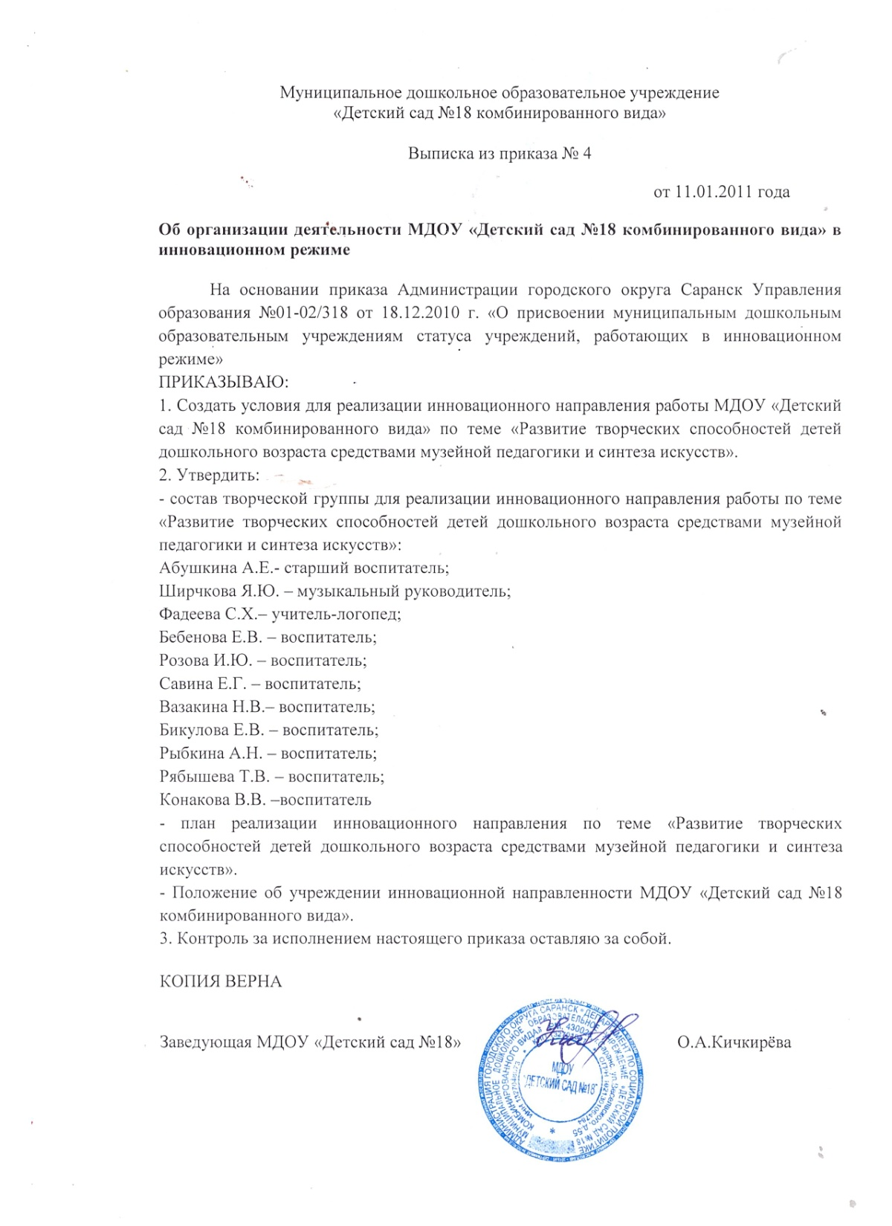

Slide 8
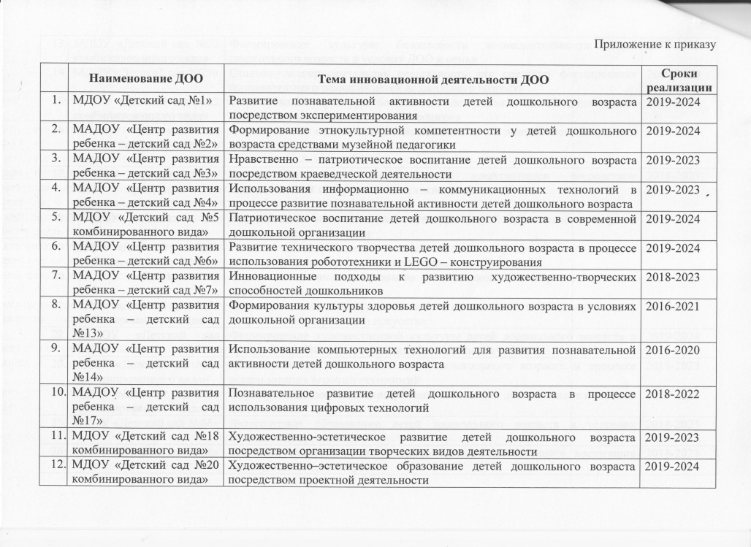

Slide 9
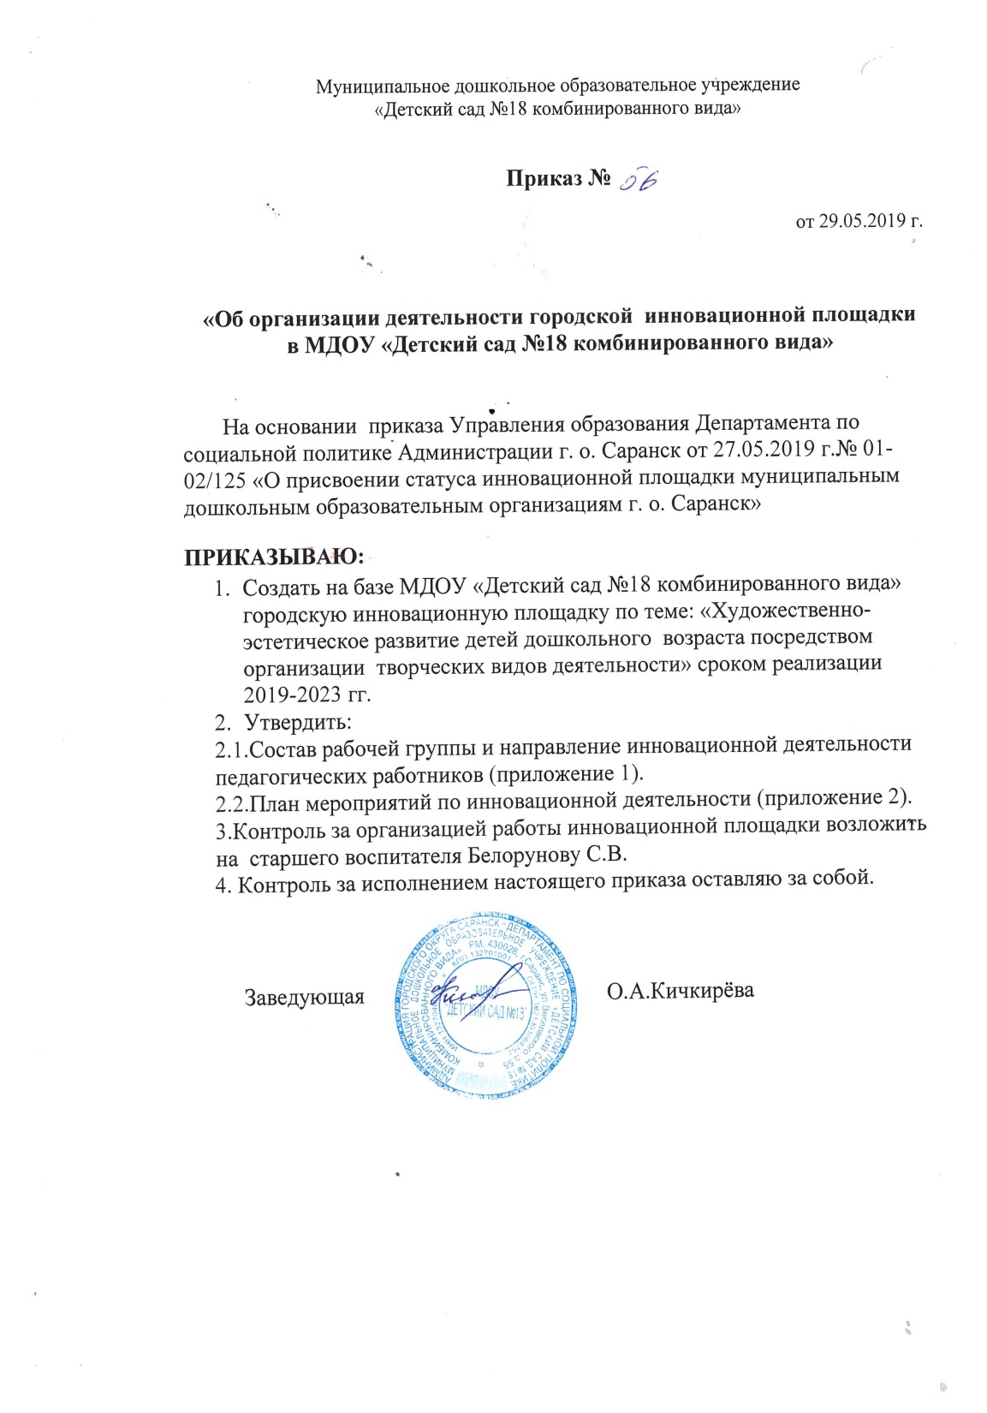
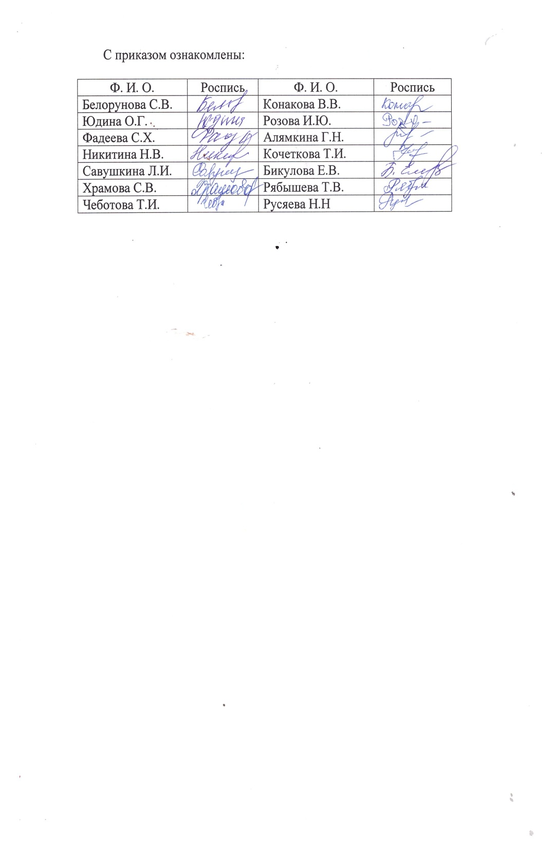

Slide 10
Наставничество

Slide 11
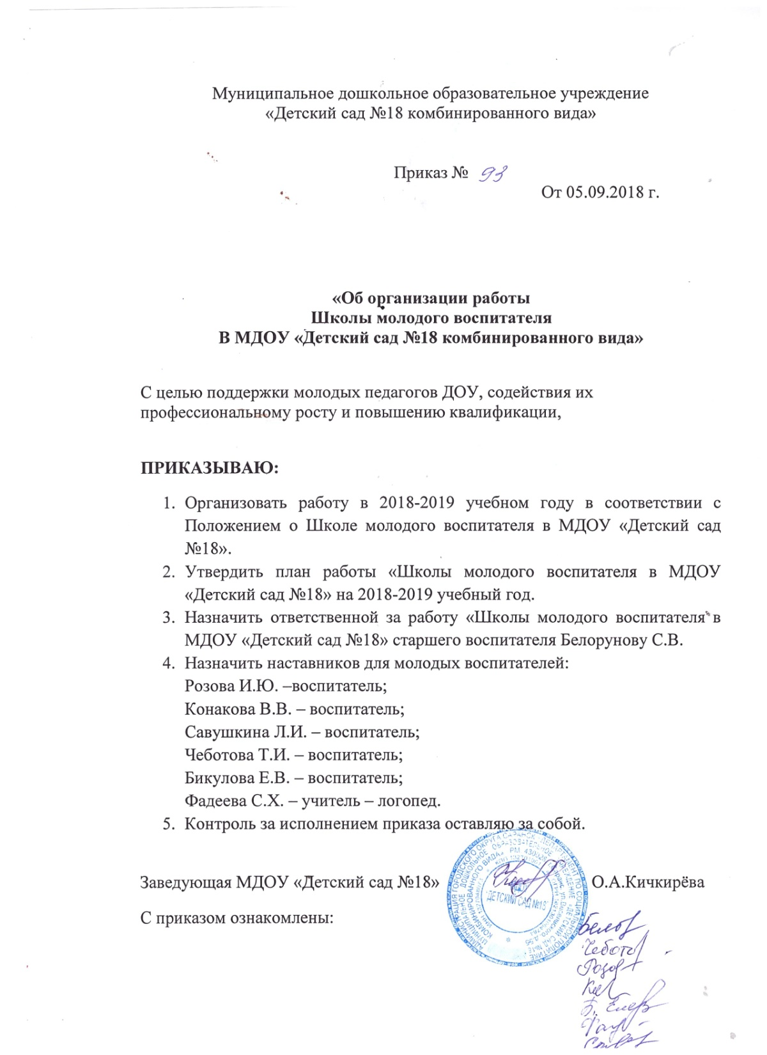
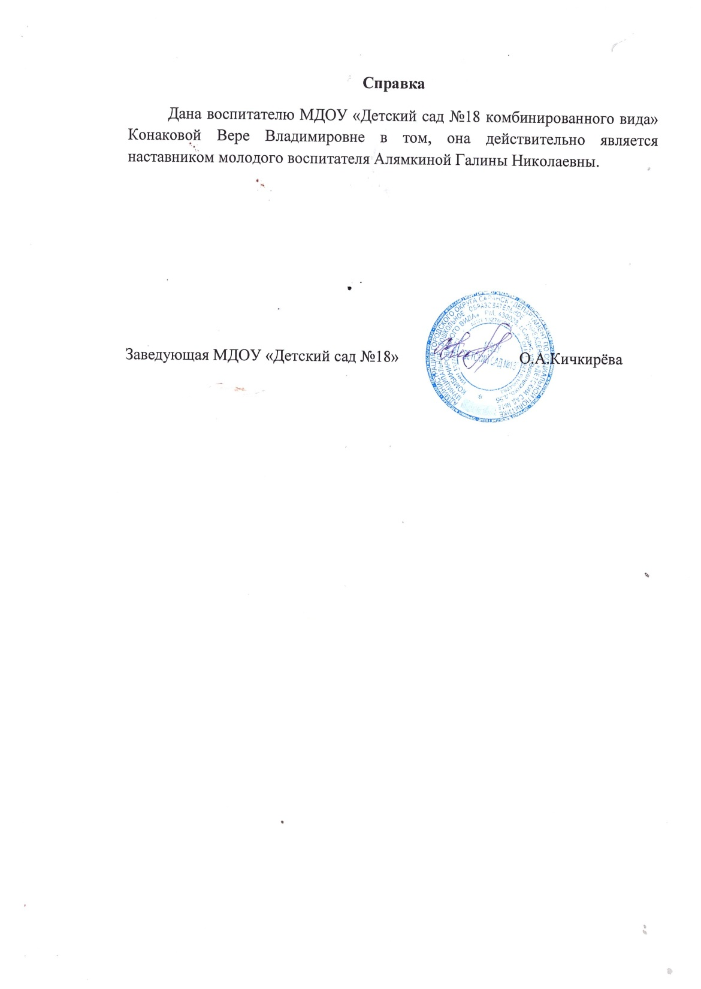

Slide 12
Наличие публикаций

Slide 13
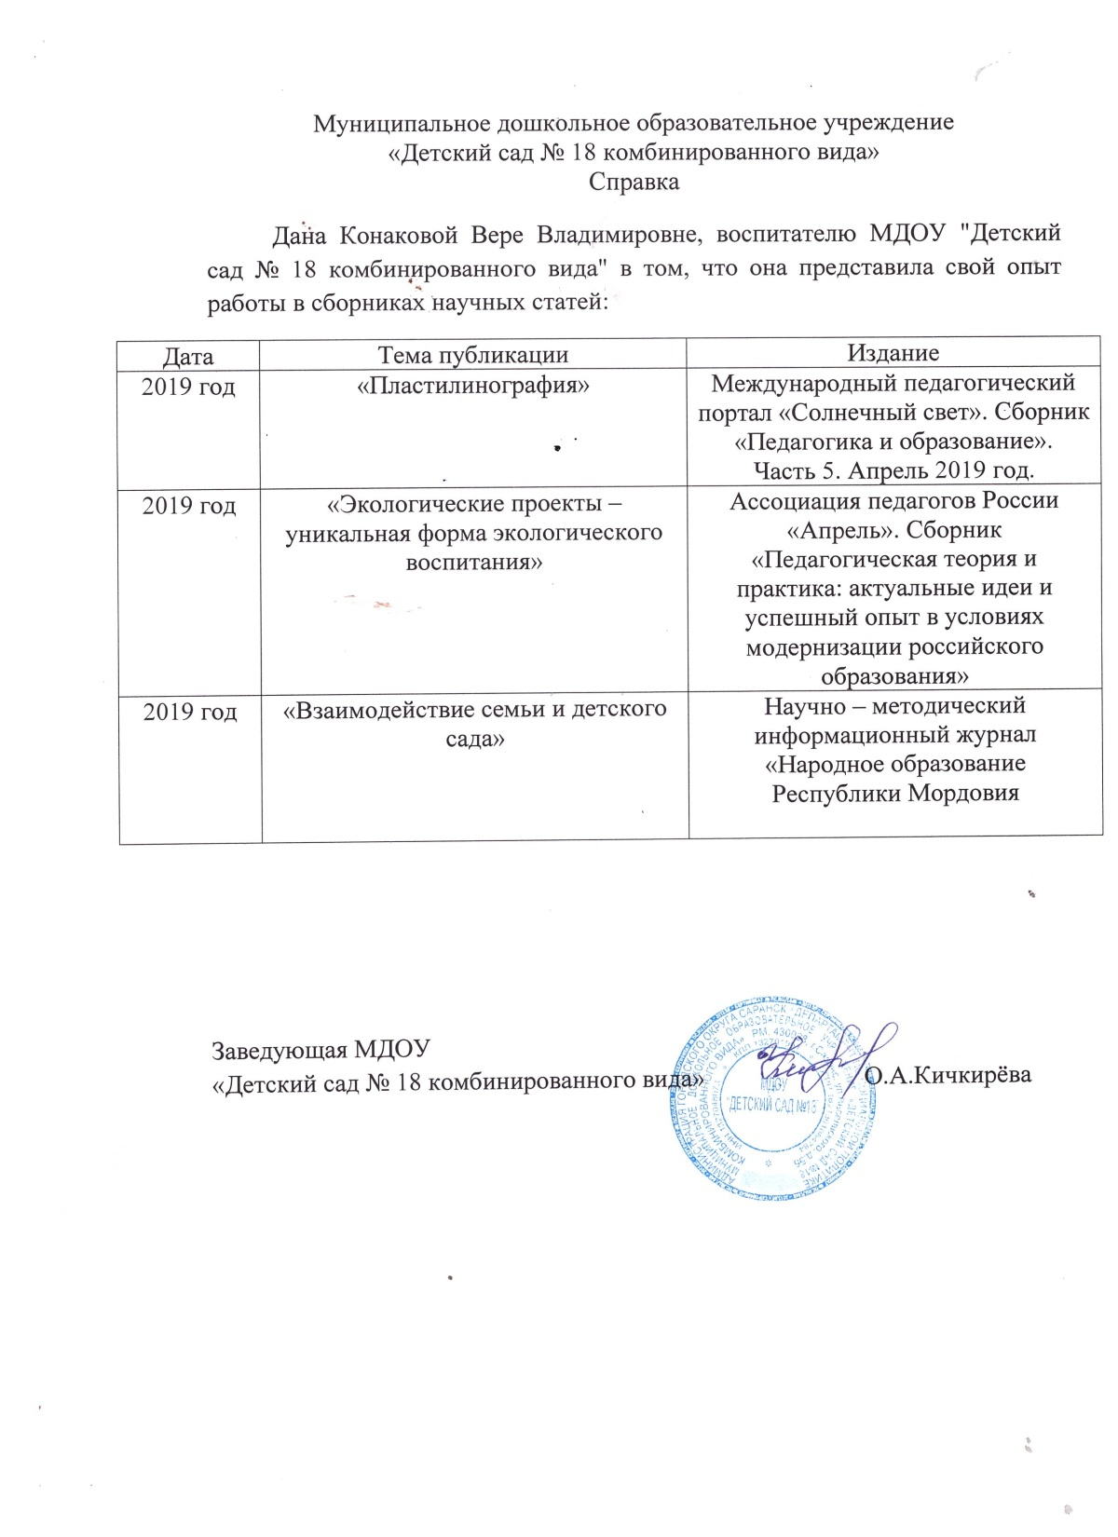

Slide 14
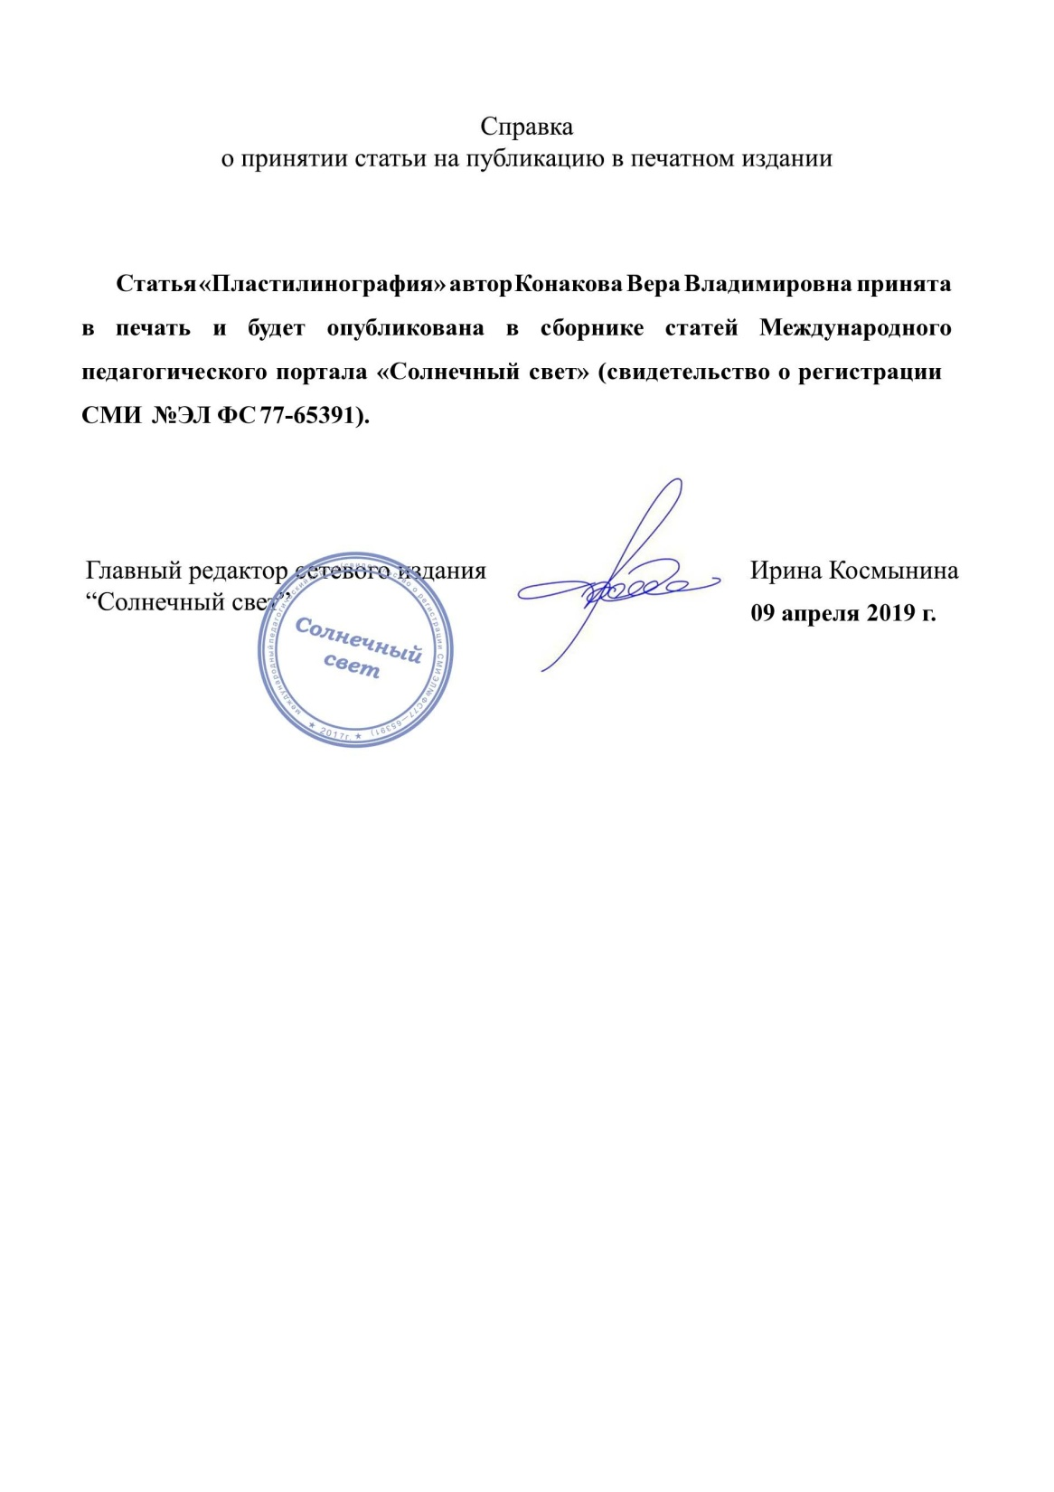

Slide 15
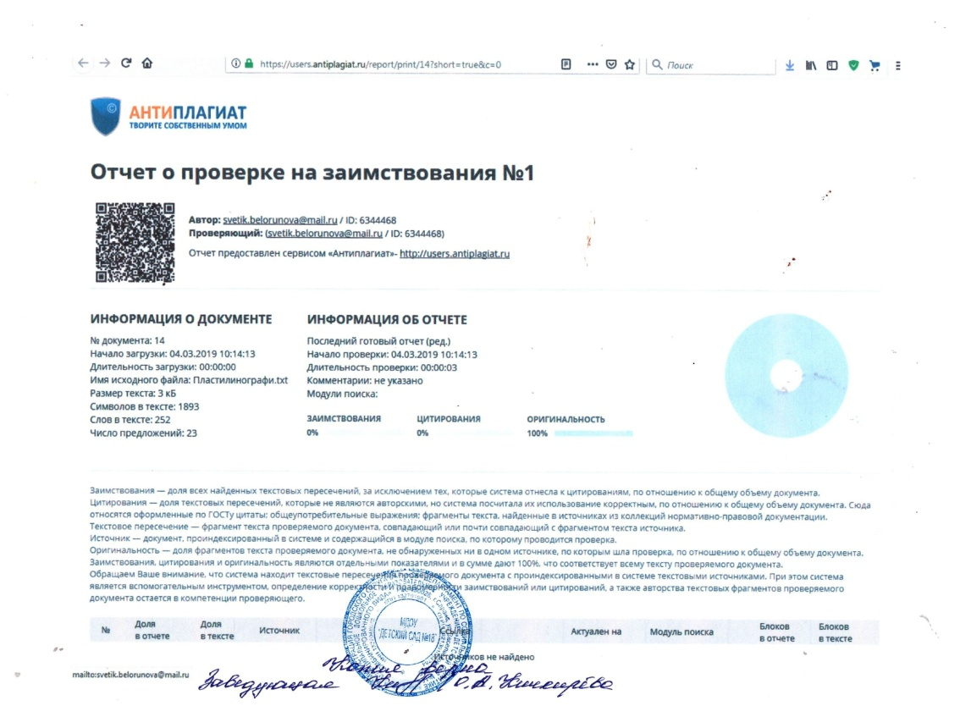

Slide 16
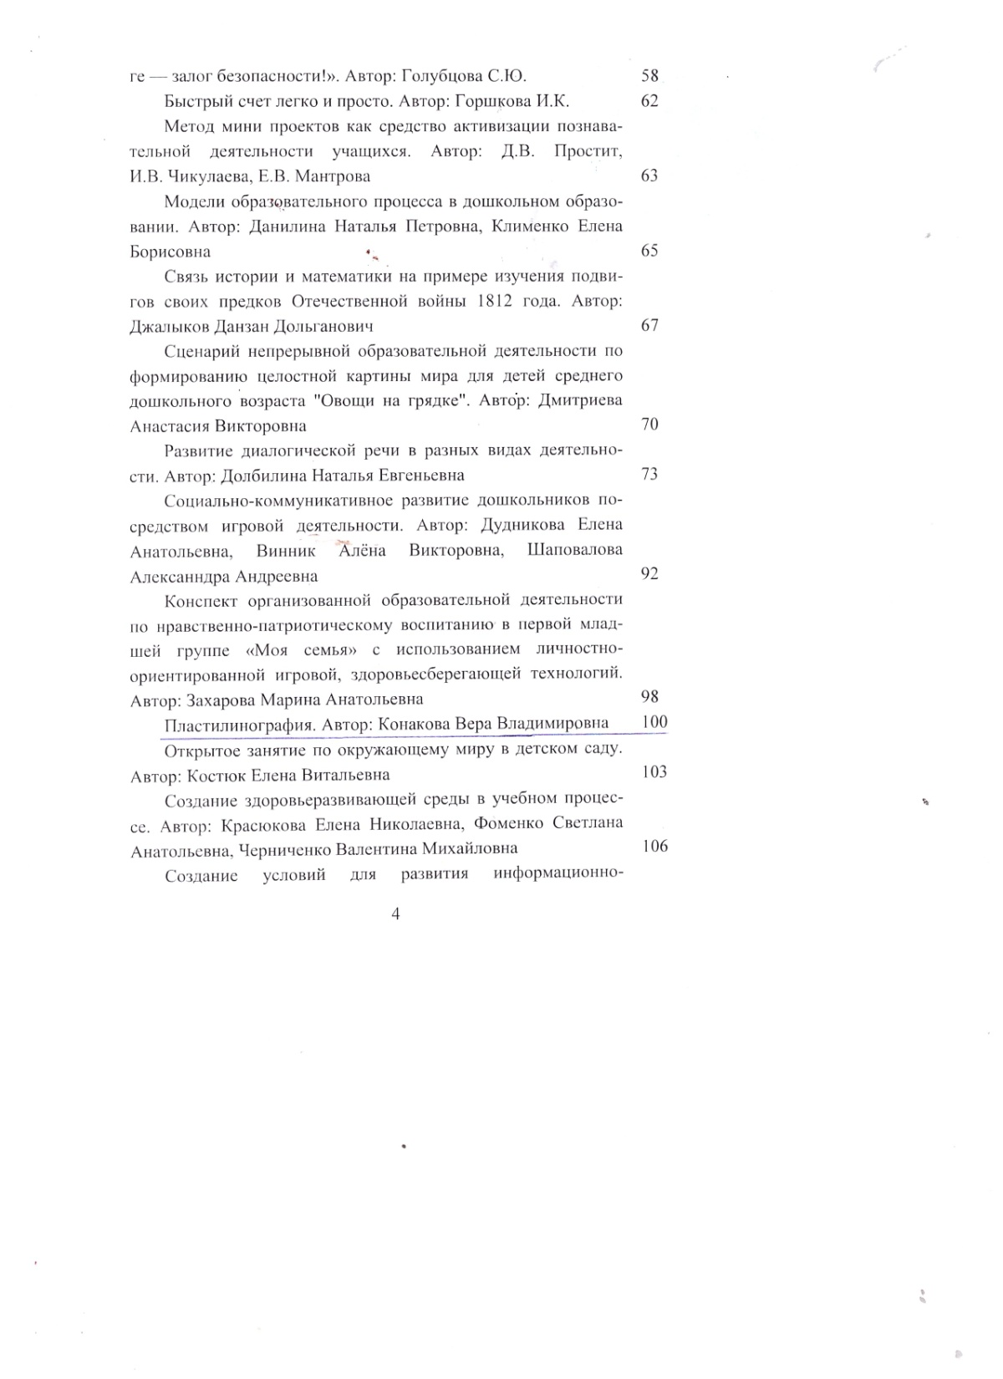
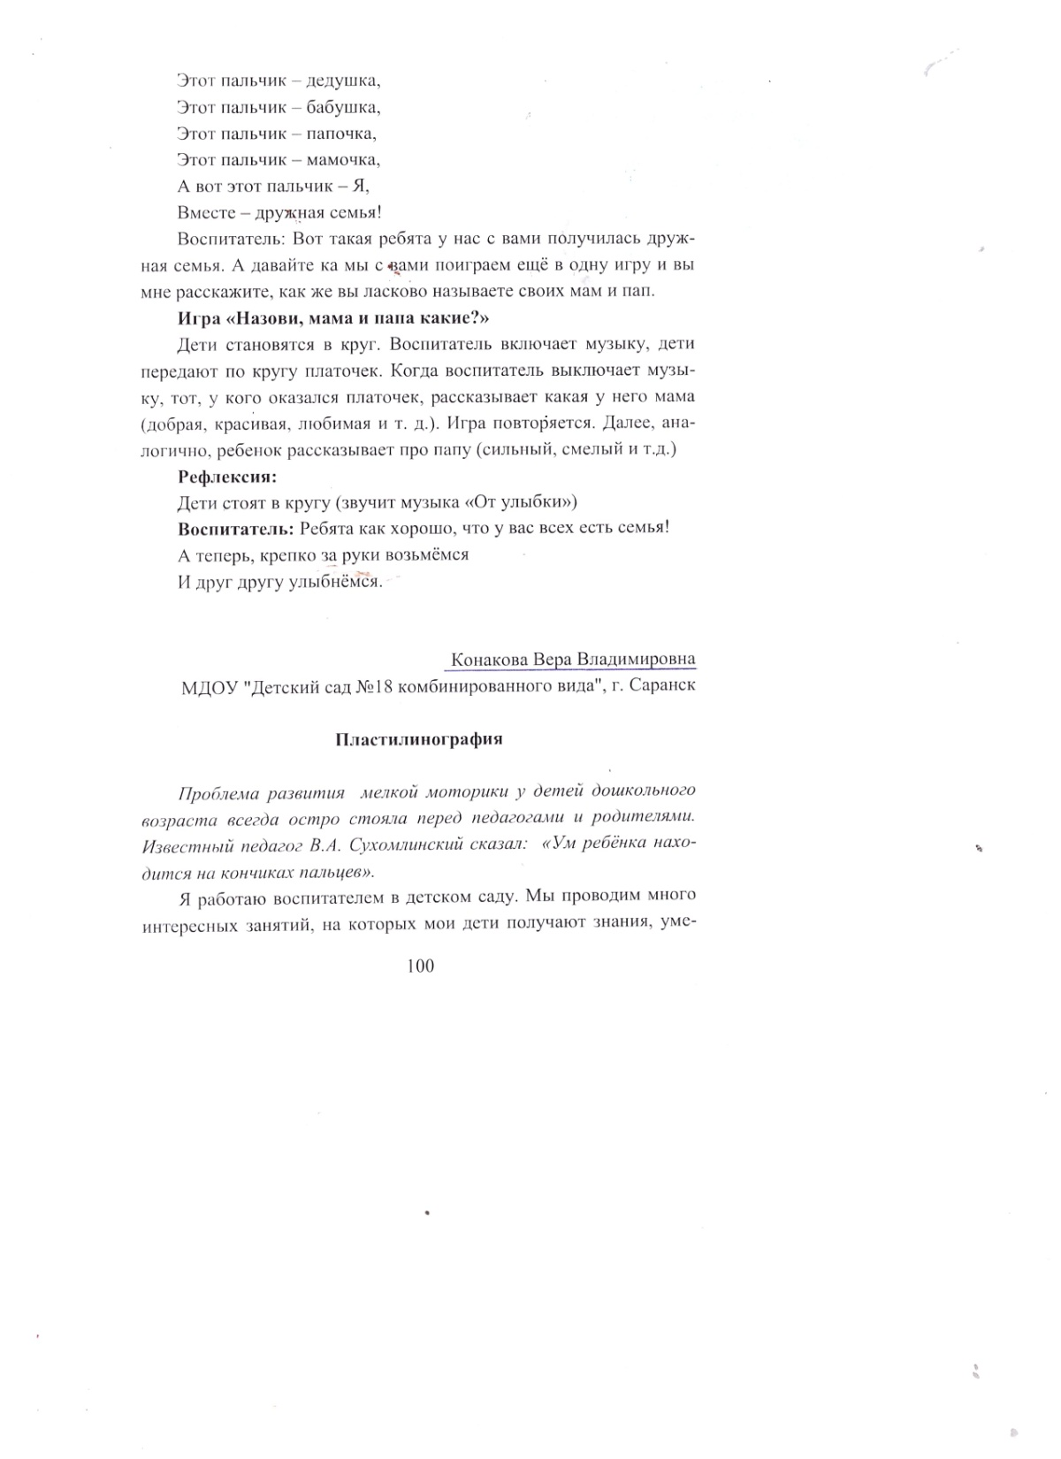

Slide 17
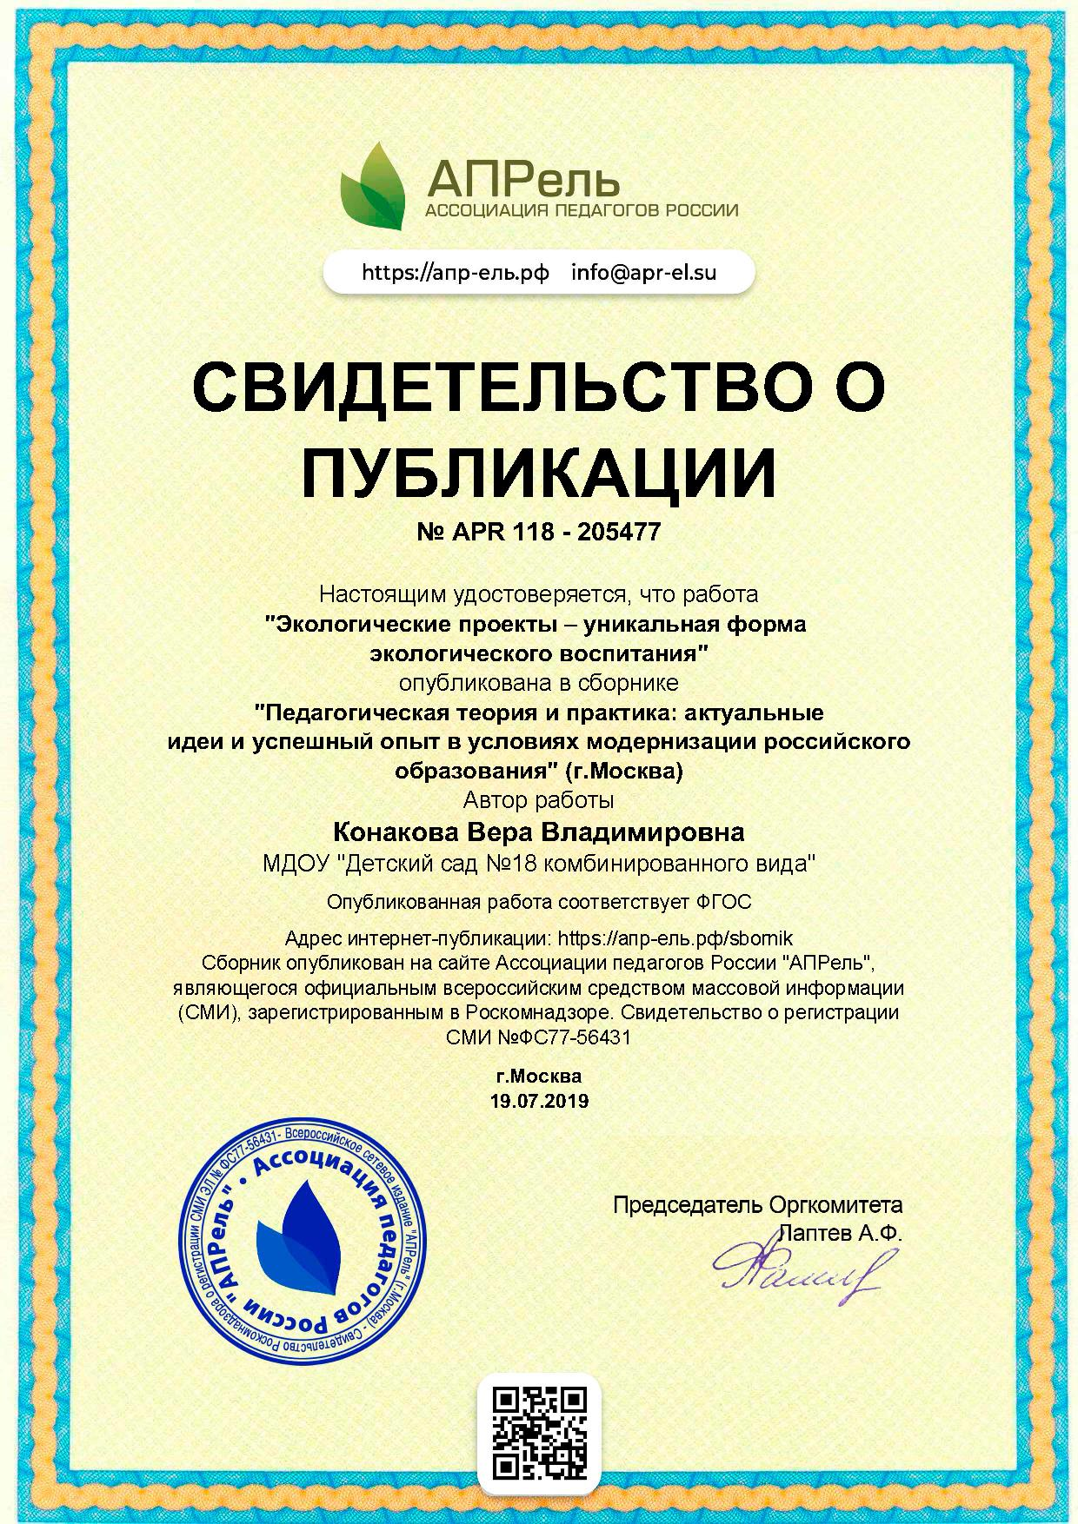

Slide 18
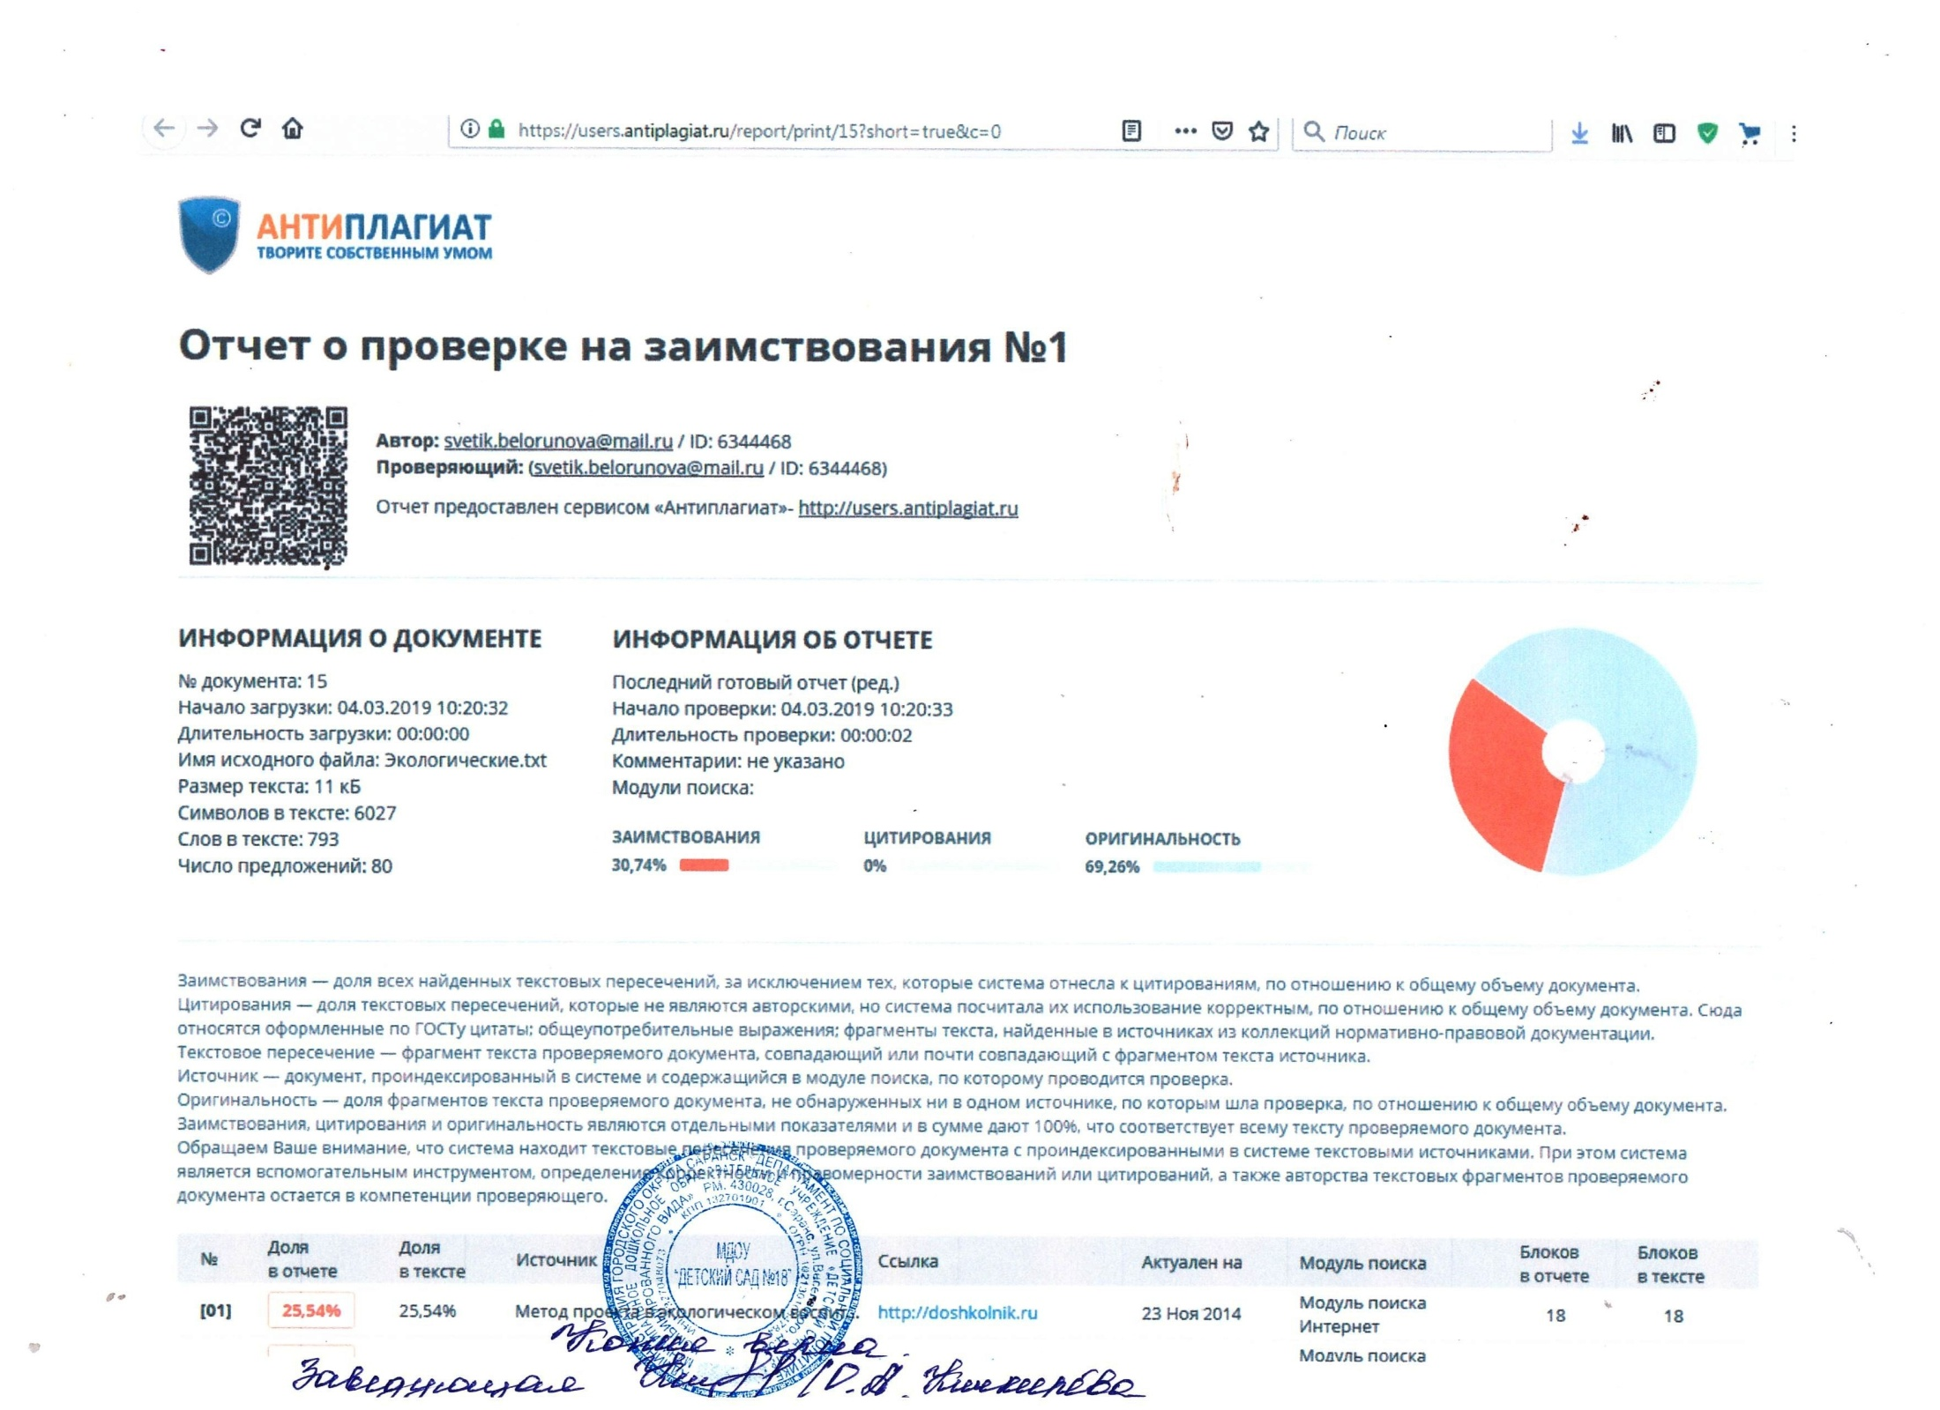

Slide 19
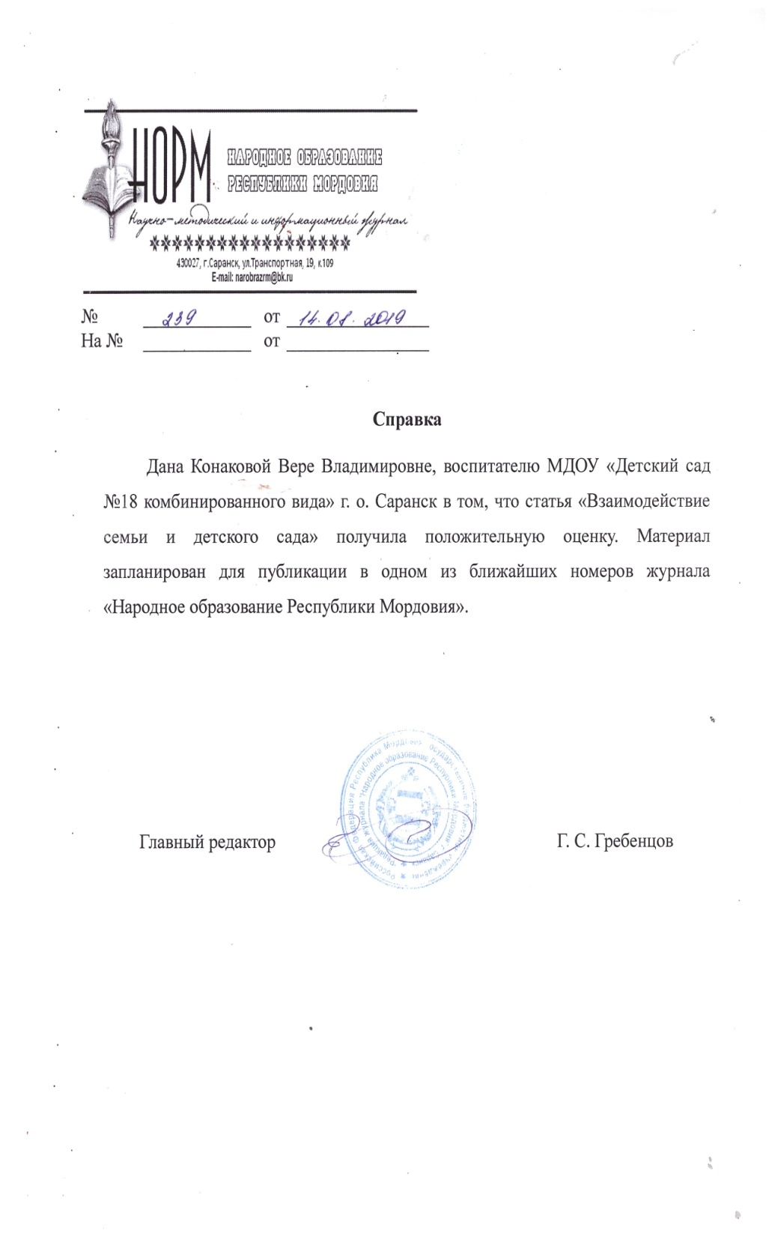
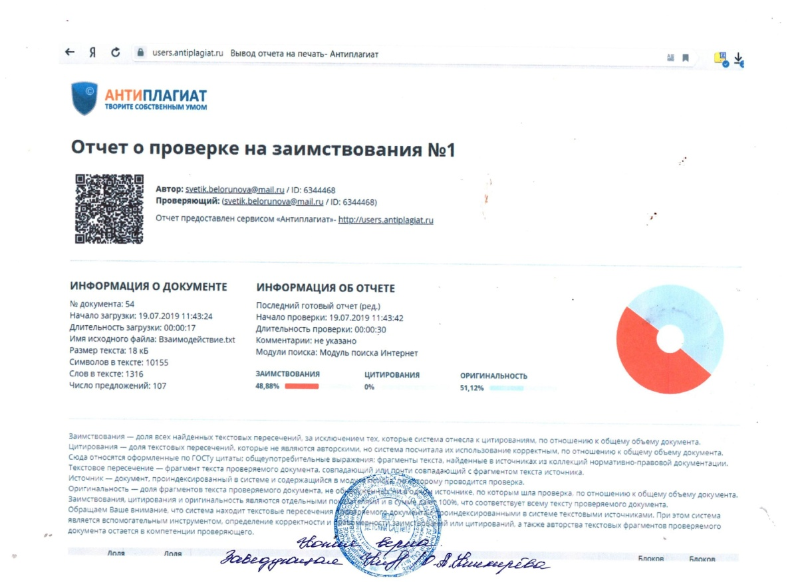

Slide 20
Результаты участия воспитанников в
конкурсах;
выставках;
турнирах;
соревнованиях;
акциях;
фестивалях.

Slide 21
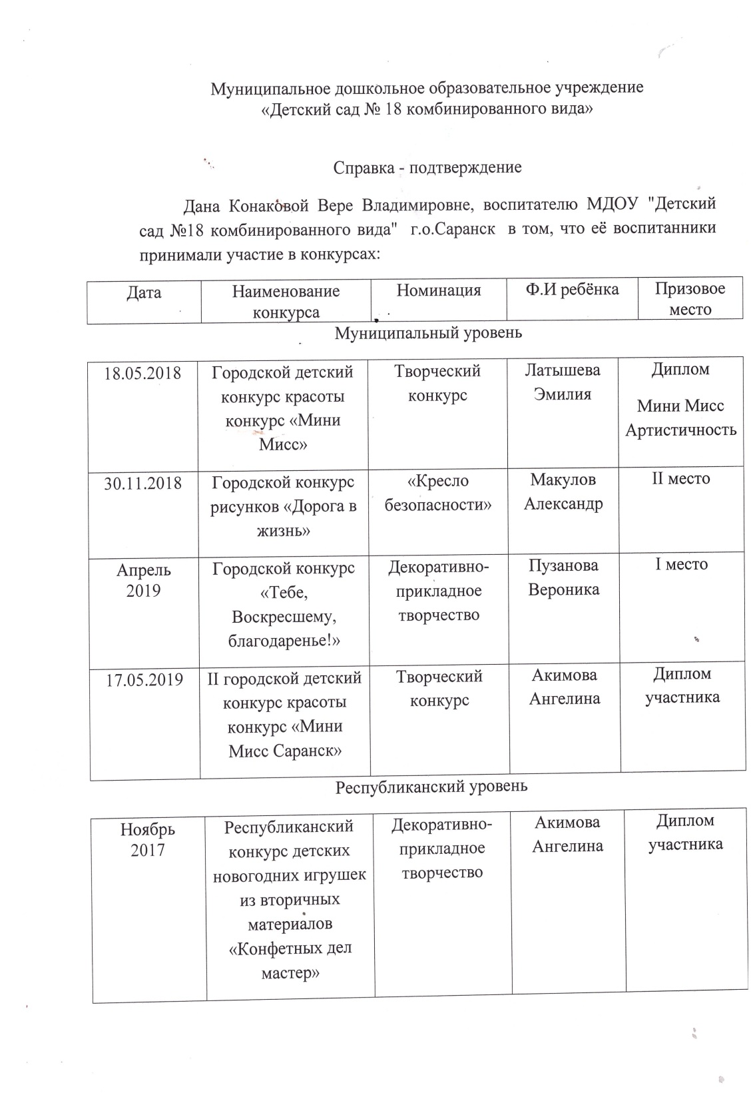
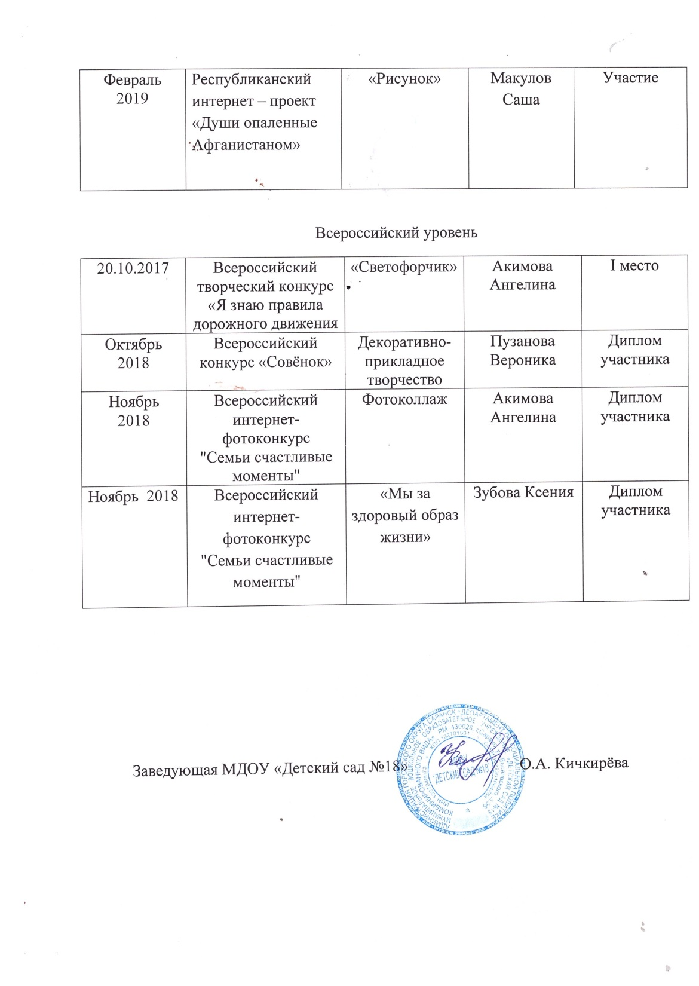

Slide 23
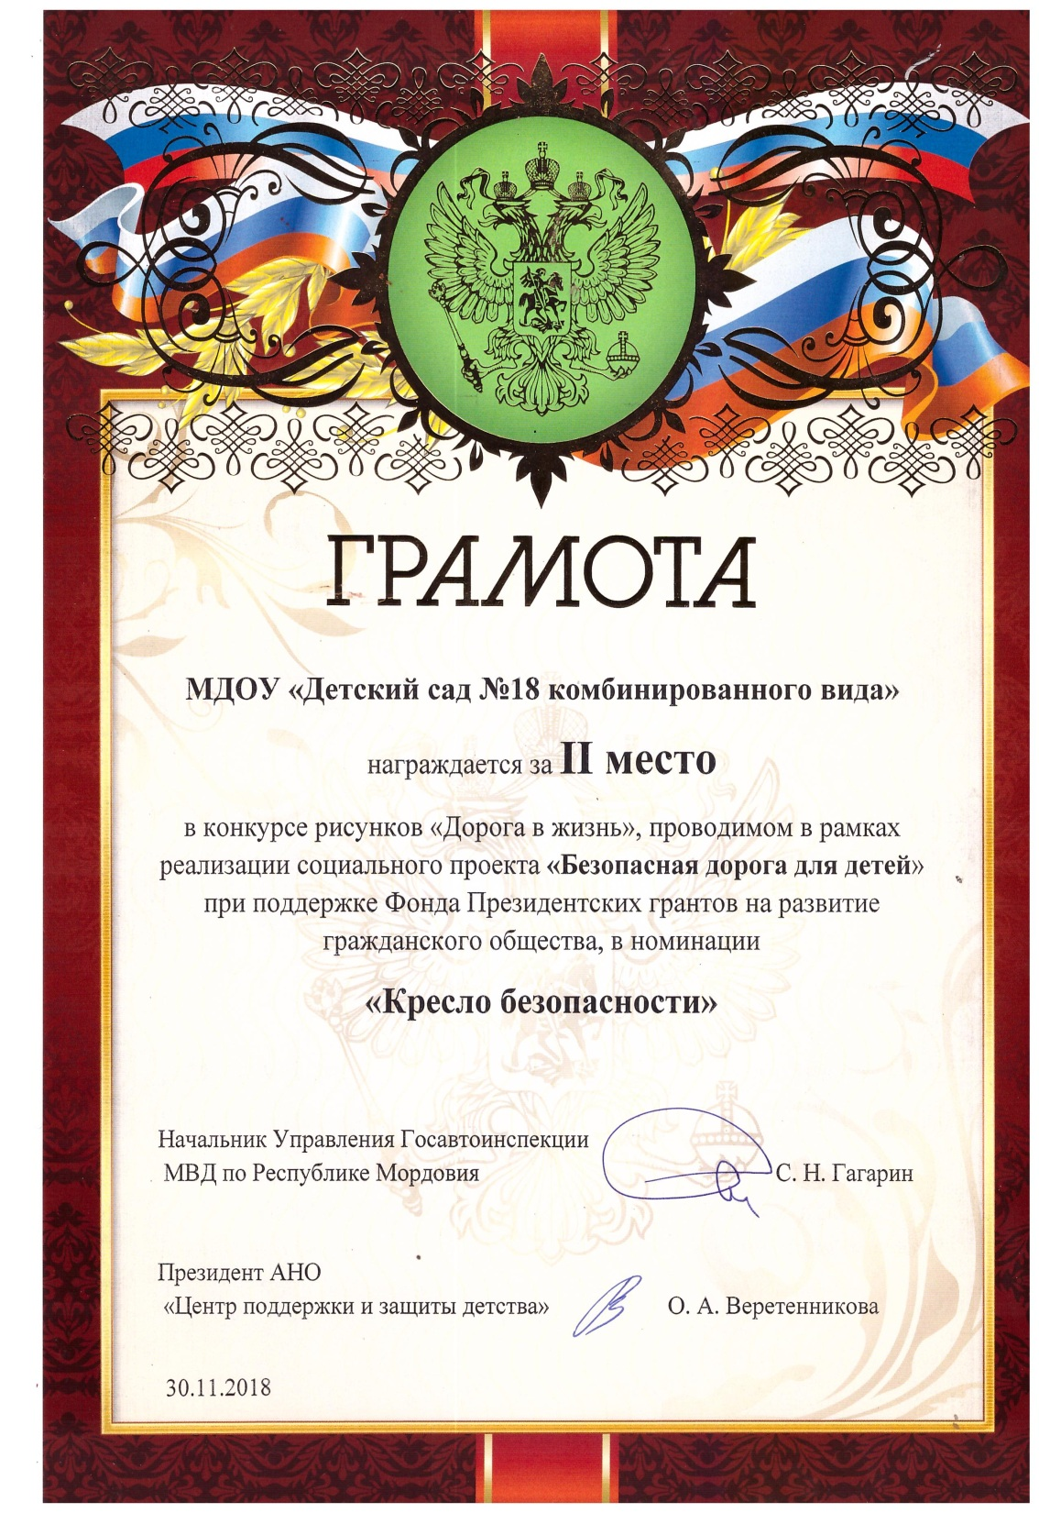
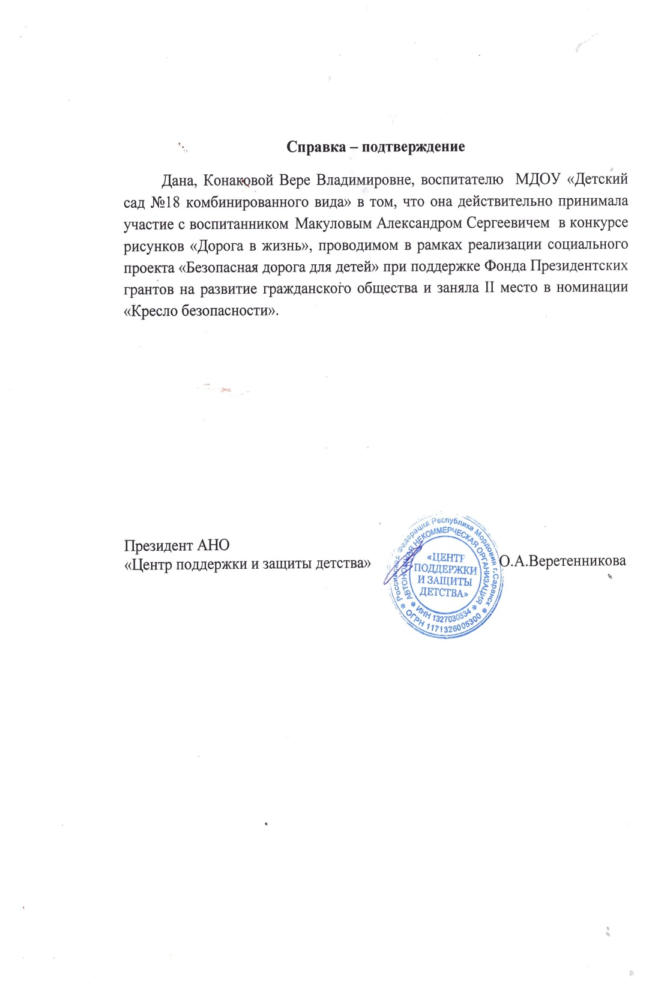

Slide 26
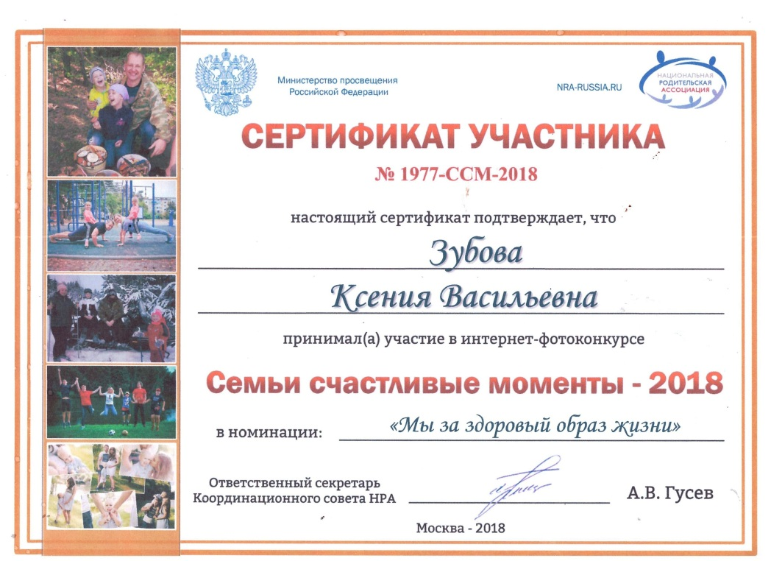
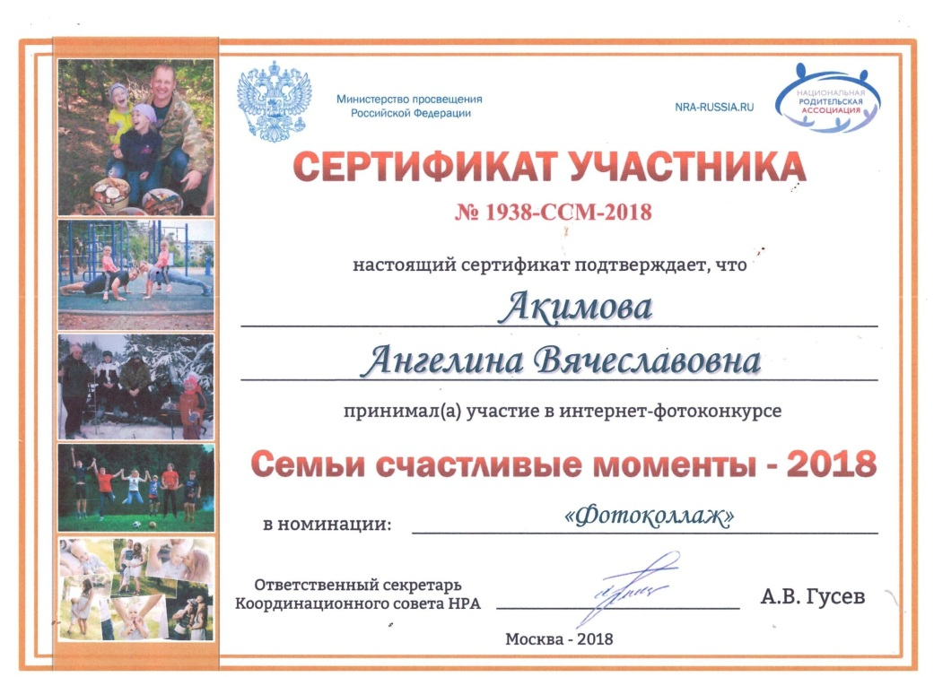

Slide 27
Наличие авторских программ, методических пособий

Slide 28
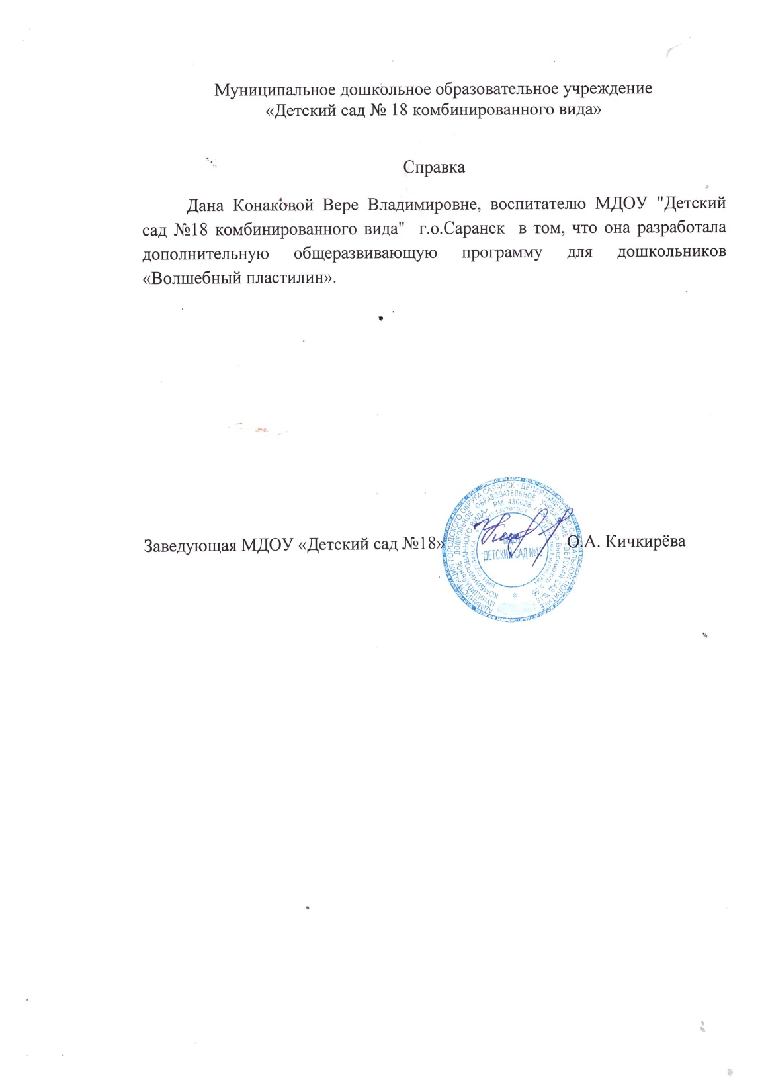
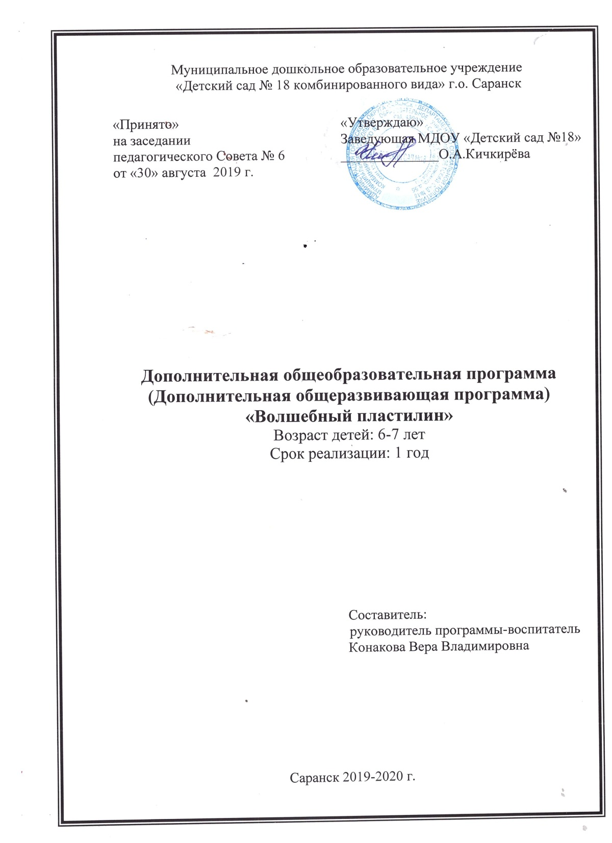

Slide 29
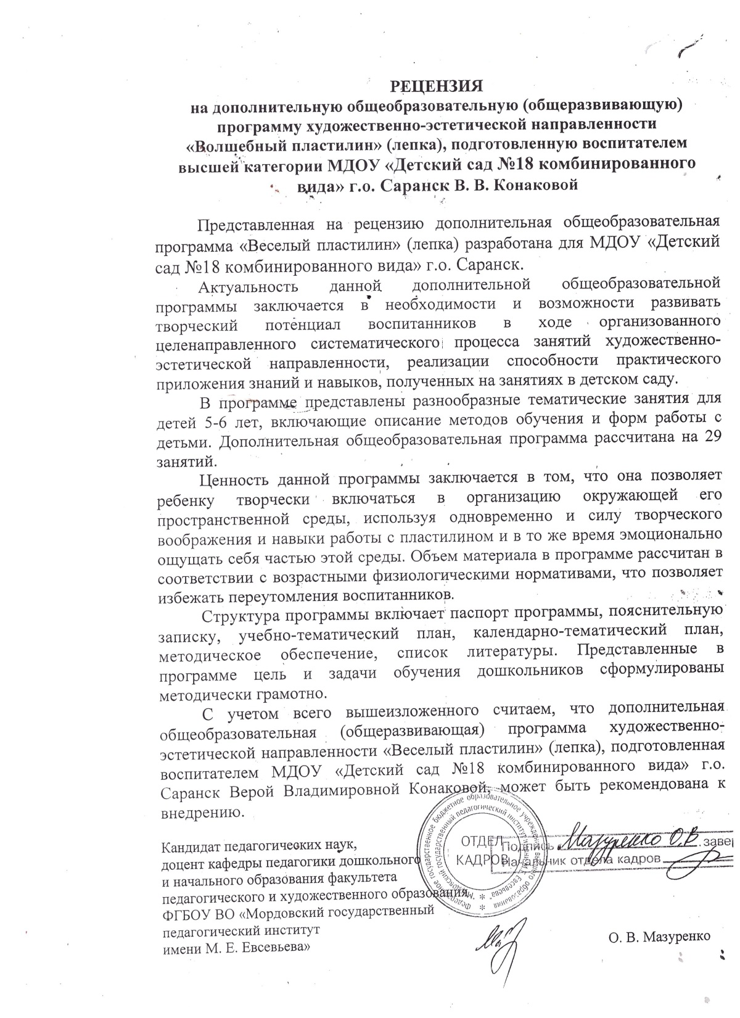
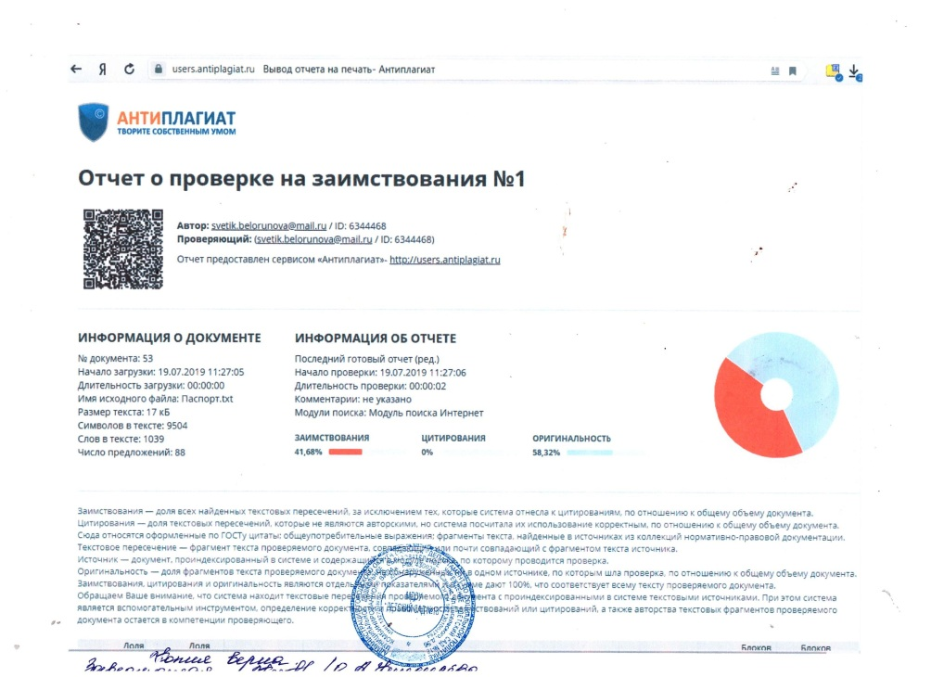
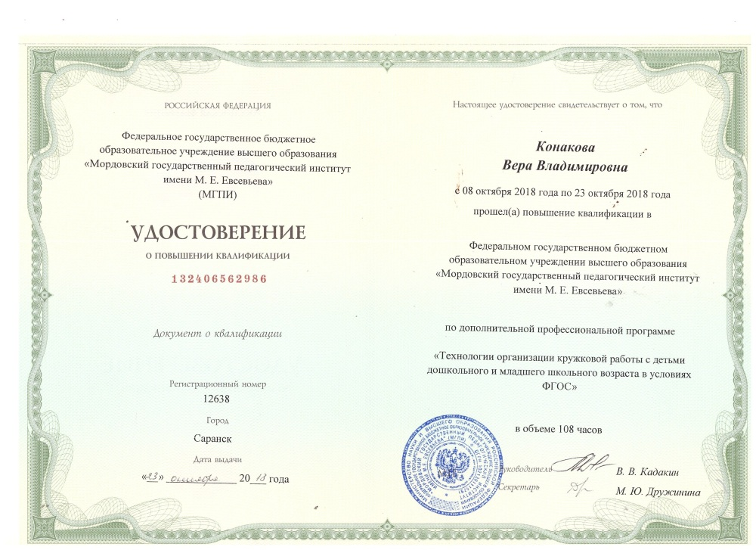

Slide 30
Выступления на научно – педагогических конференциях, педагогических чтениях, семинарах, методических объединениях

Slide 31
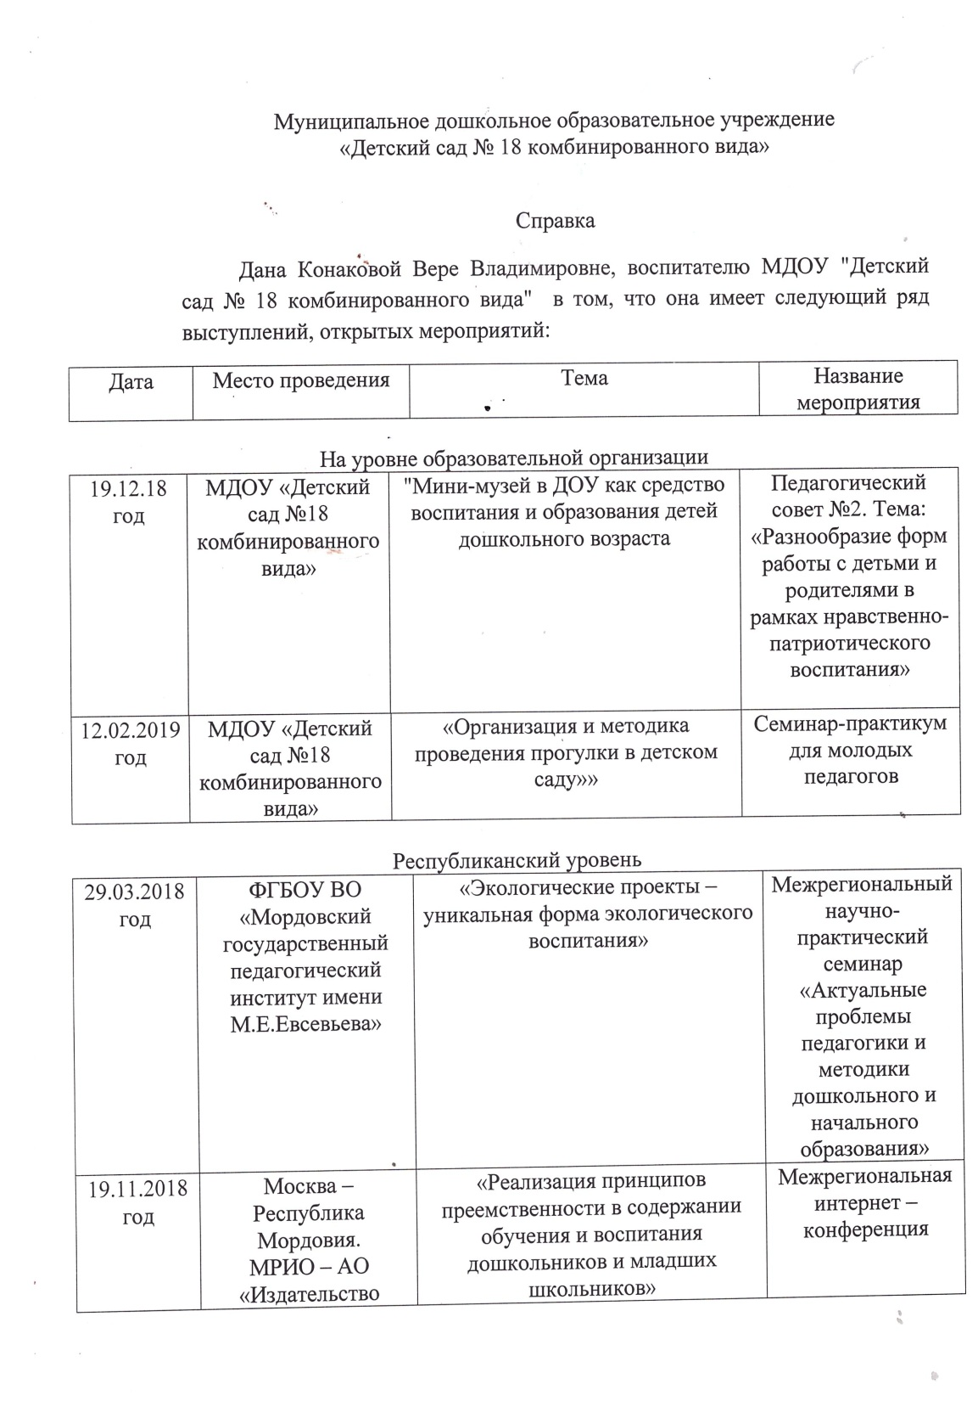
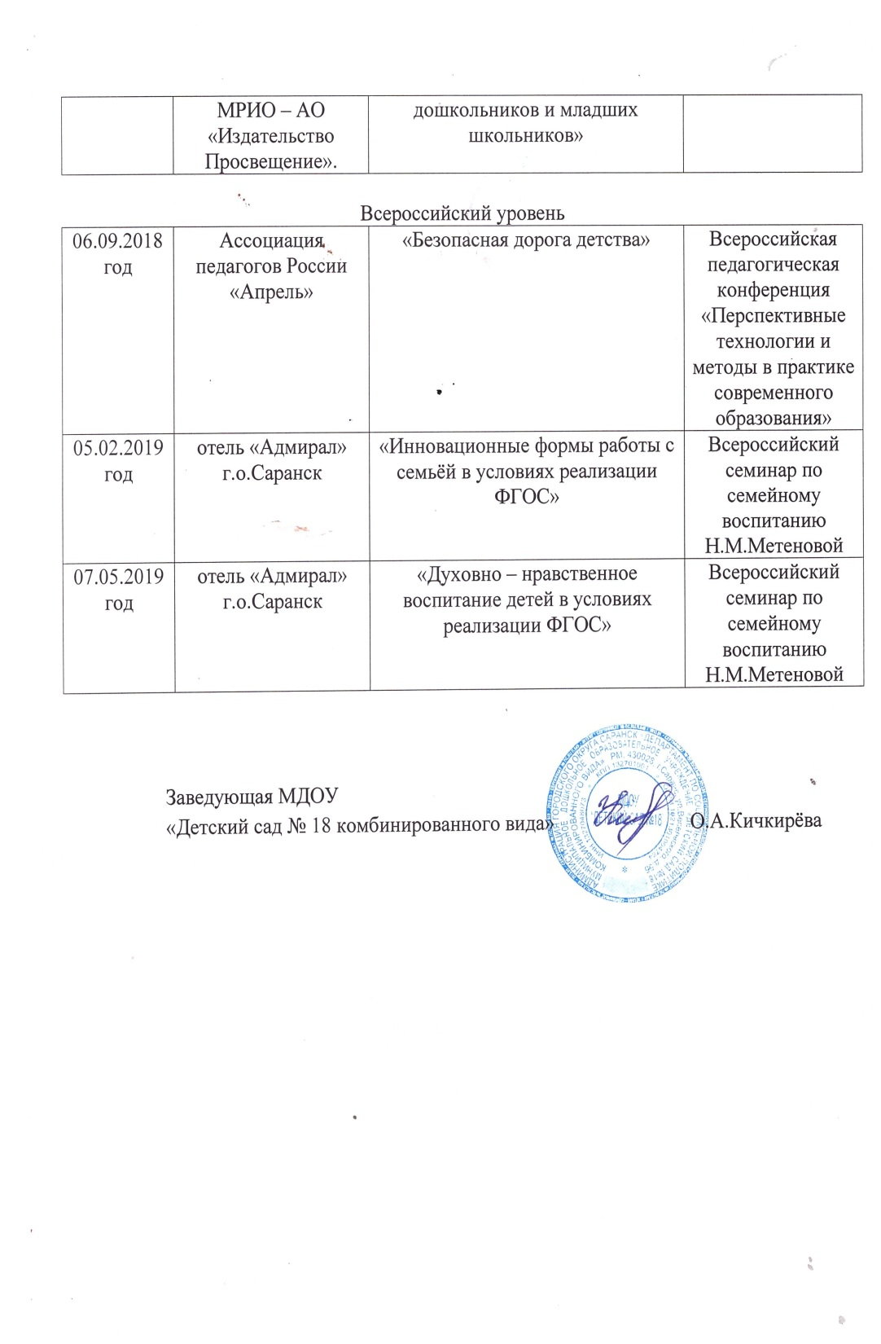

Slide 32
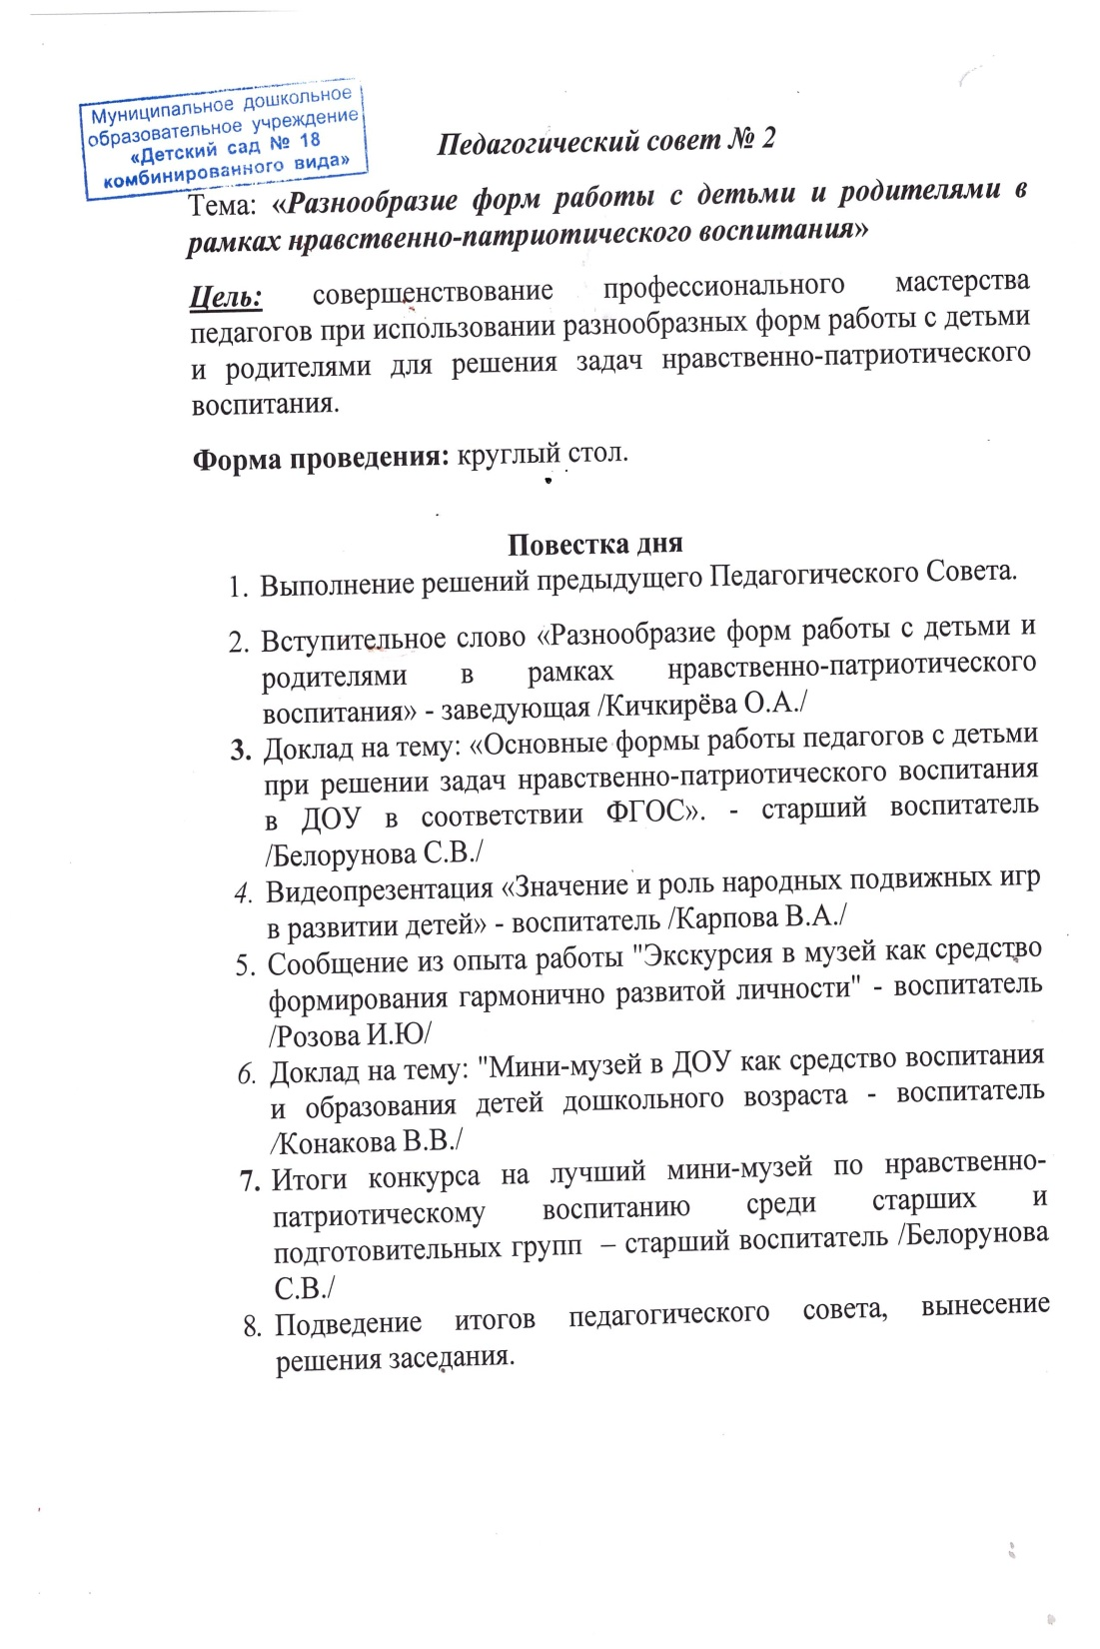
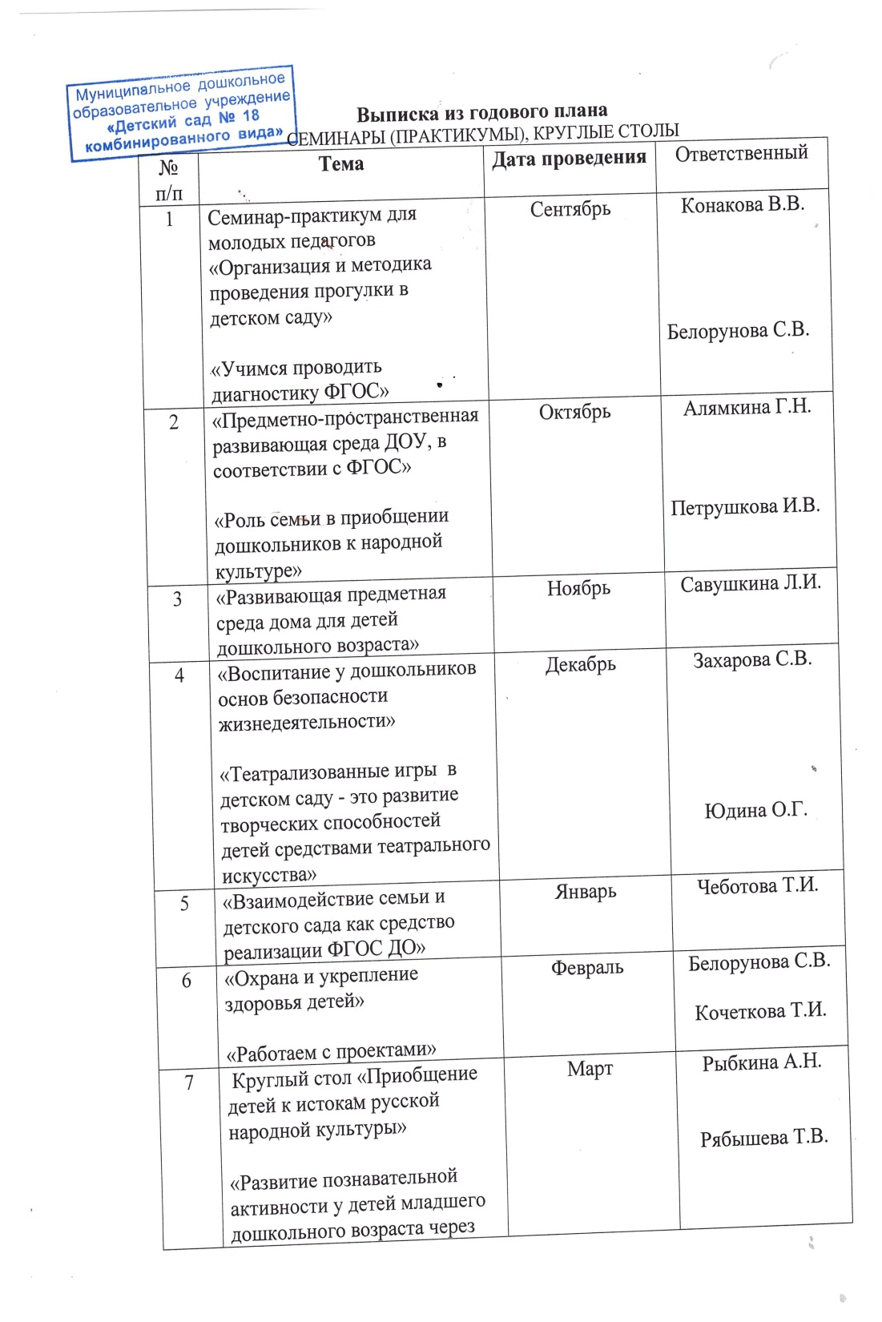

Slide 33
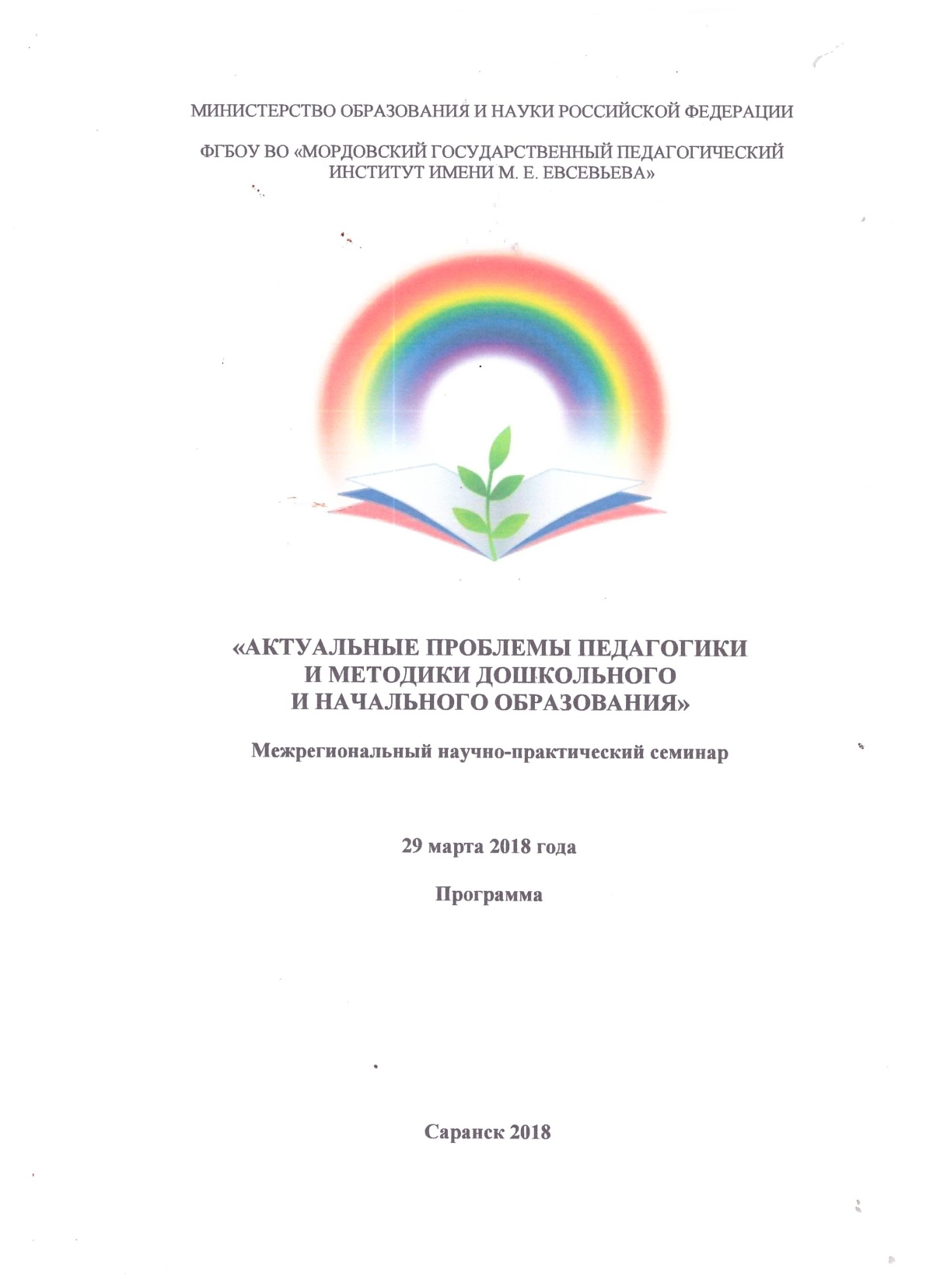
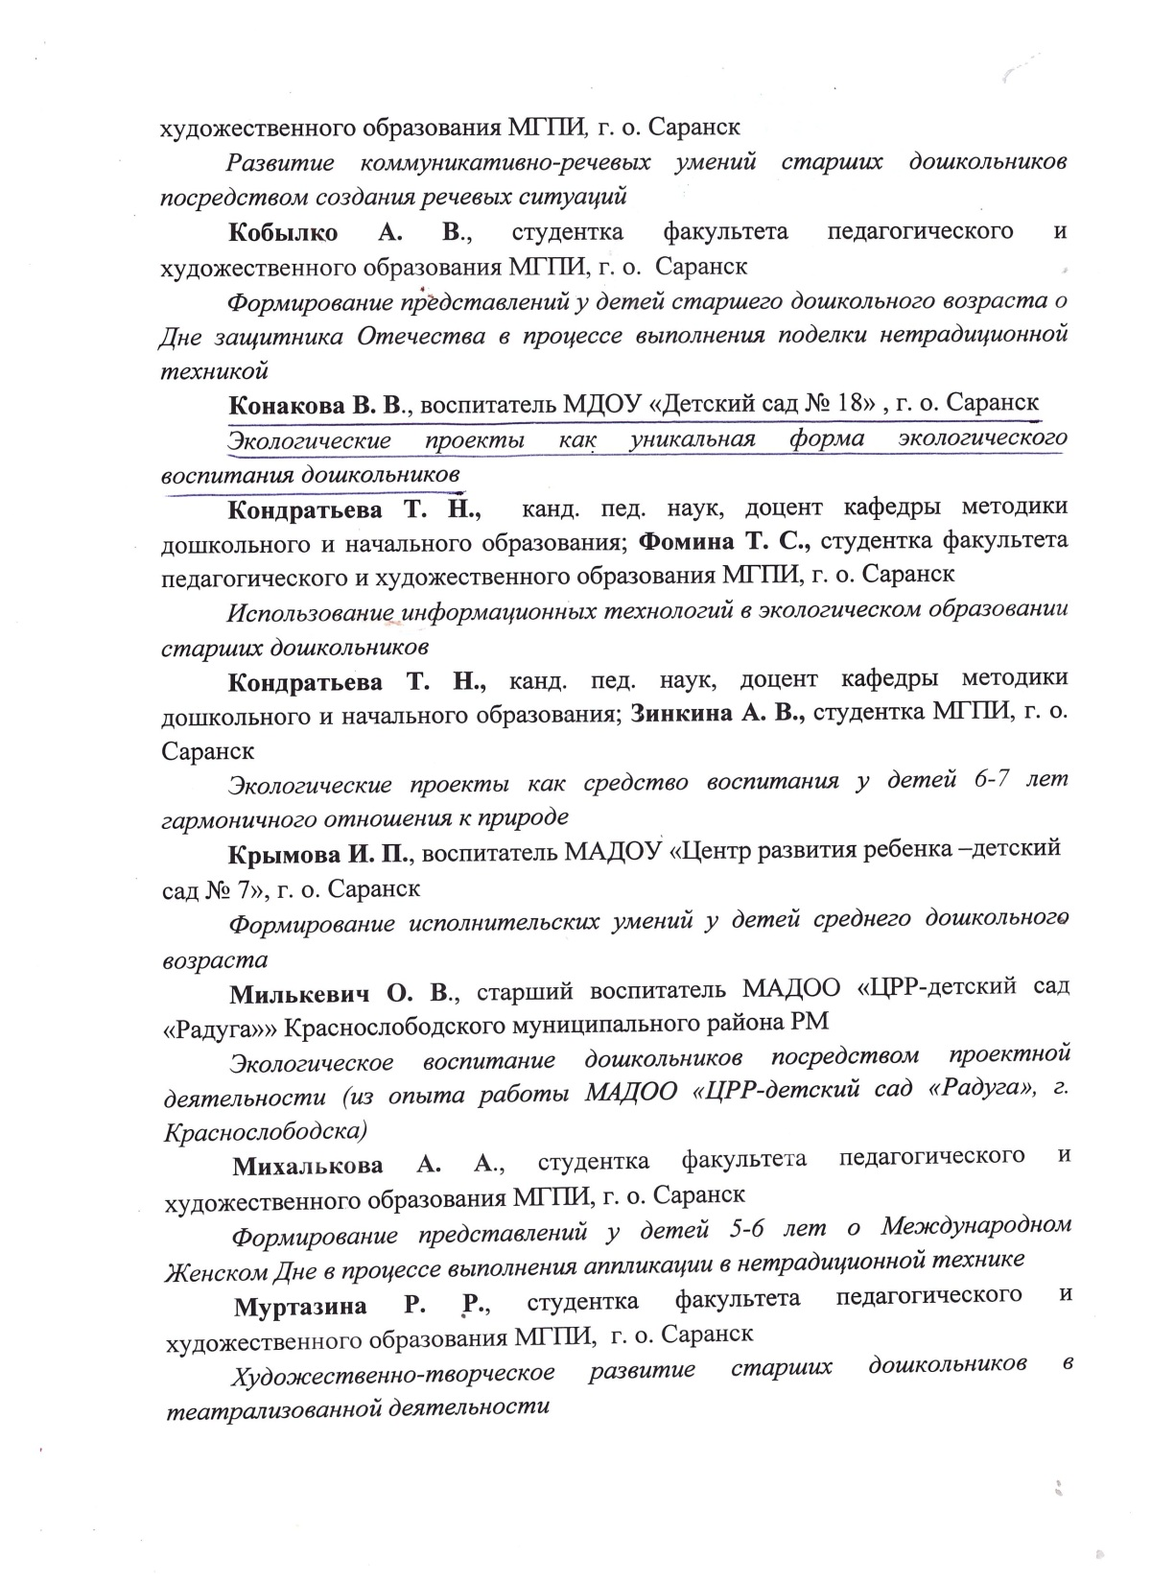

Slide 35
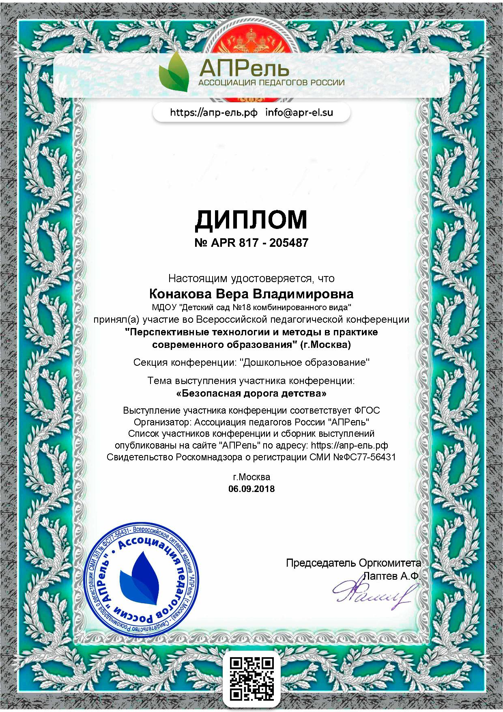

Slide 36
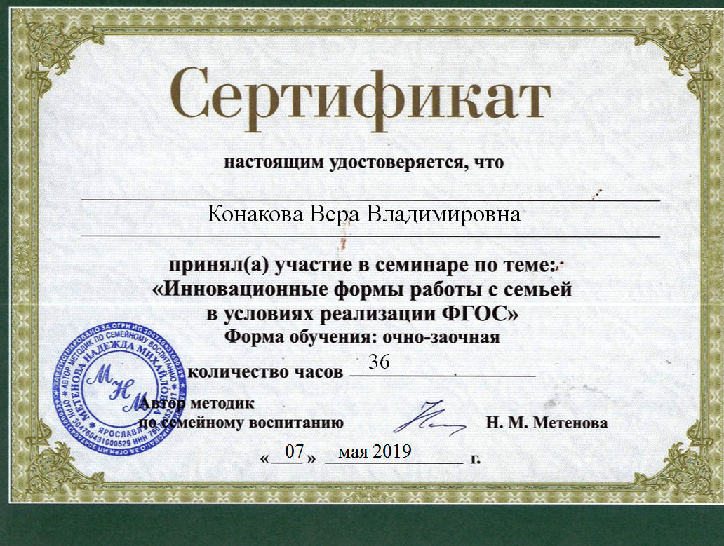
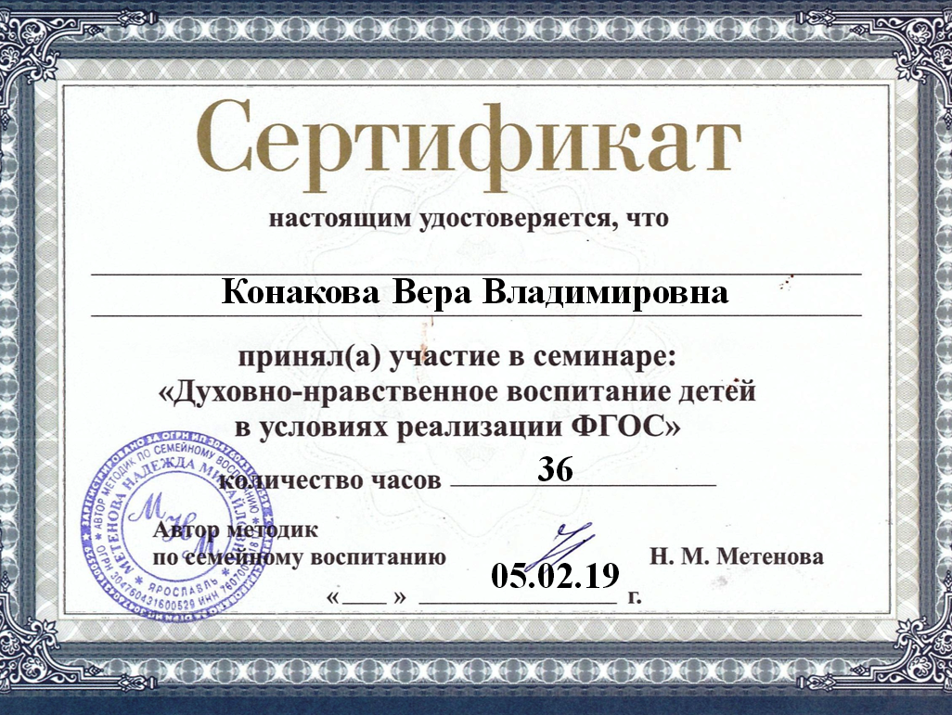

Slide 37
Проведение открытых занятий,
мастер - классов, мероприятий

Slide 38
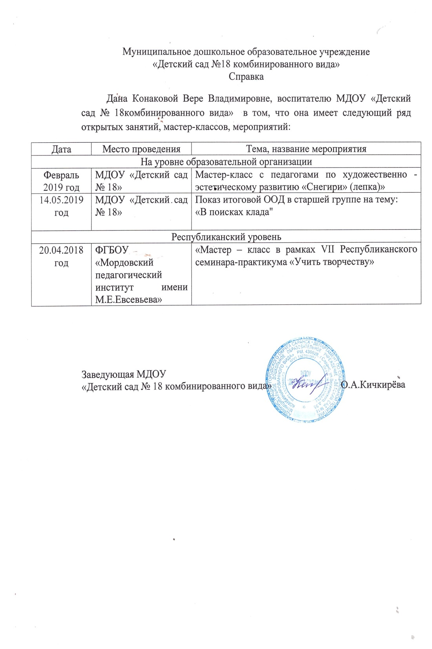
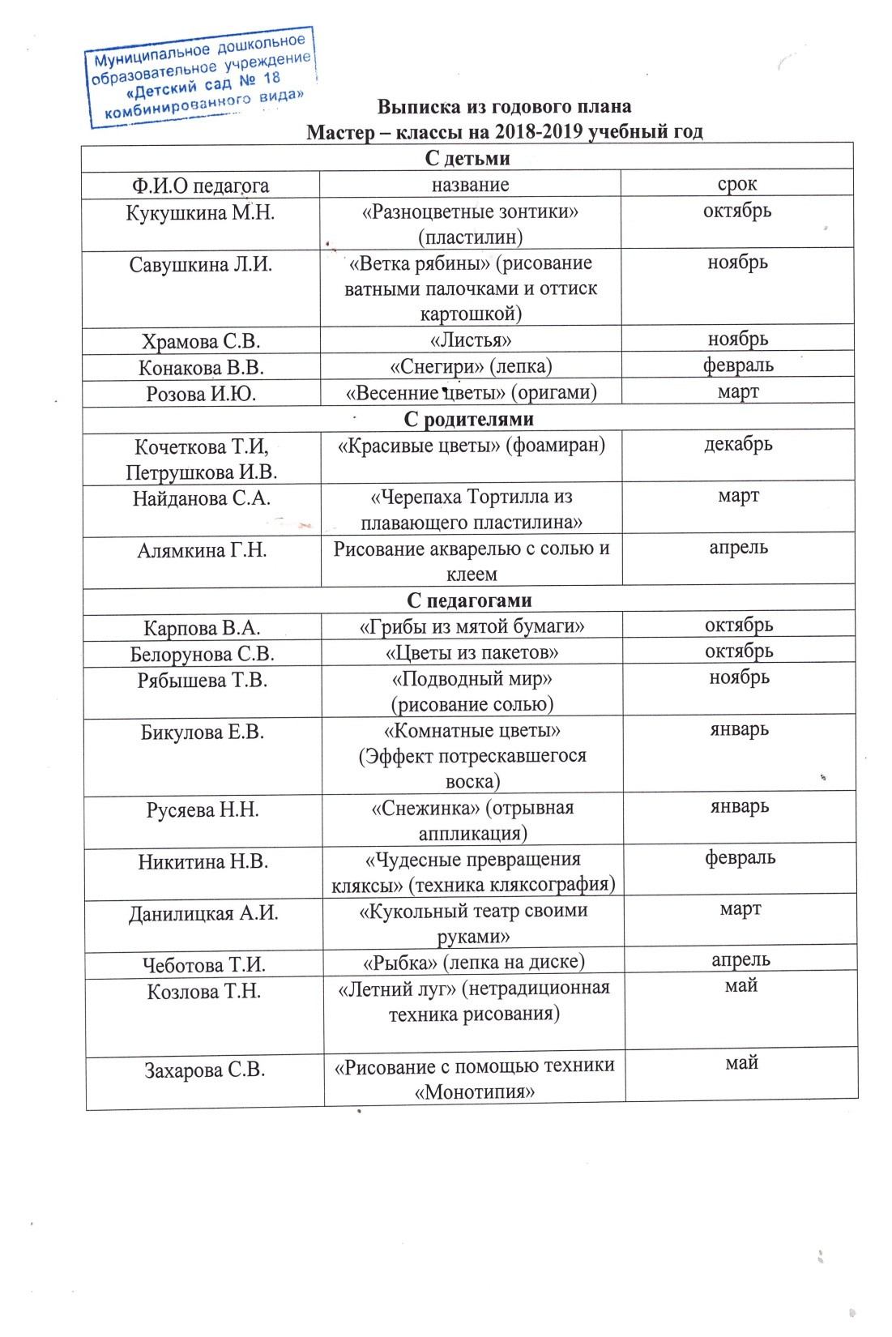

Slide 39
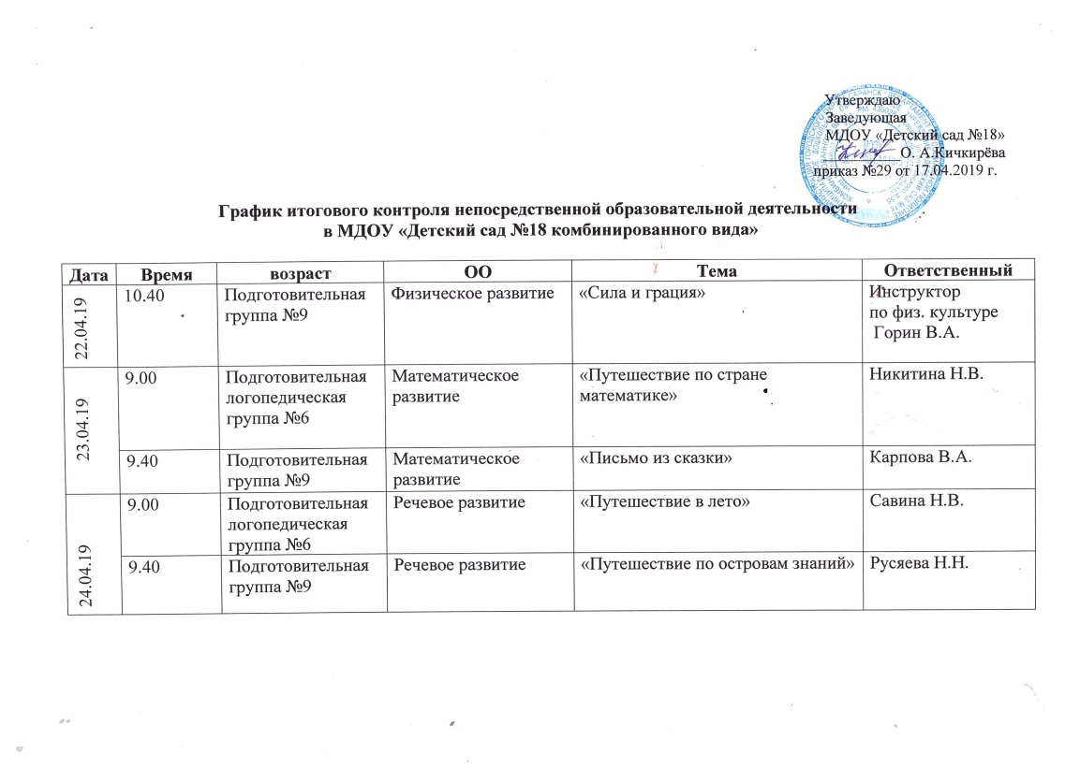
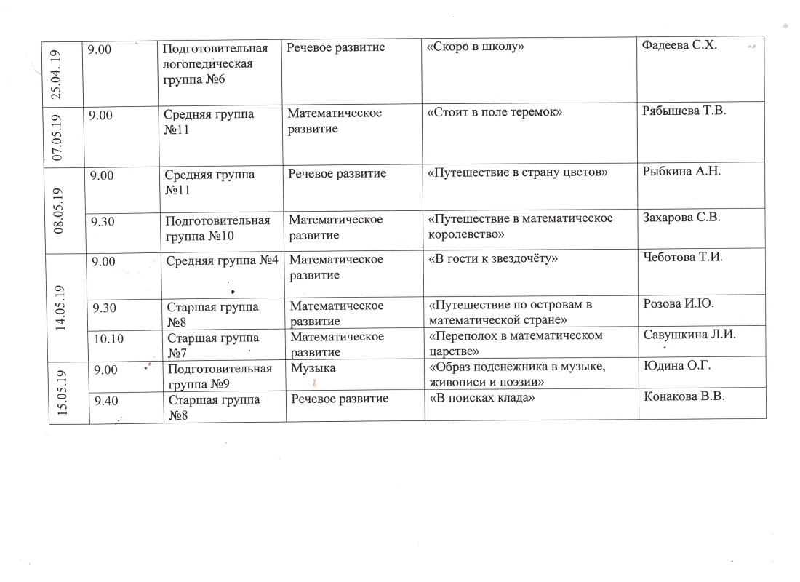

Slide 40
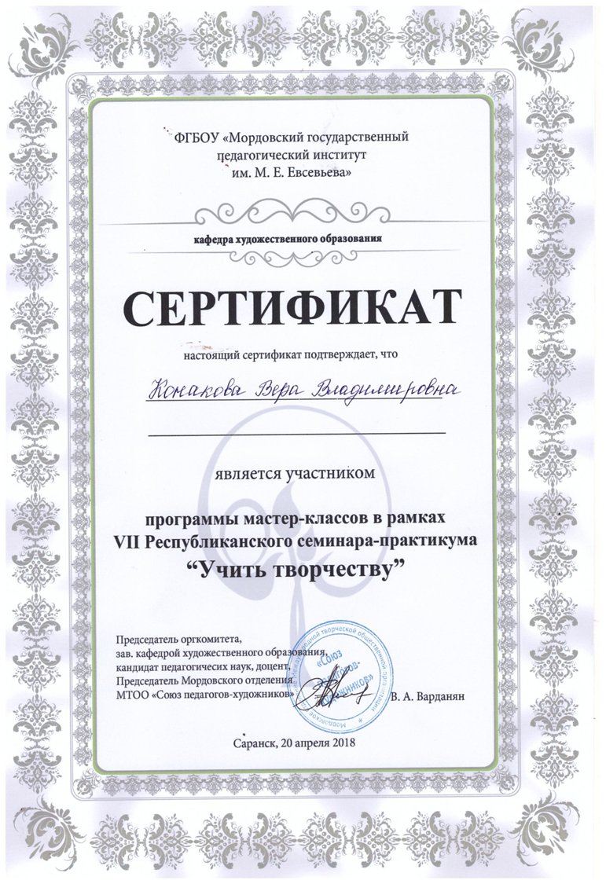

Slide 41
Экспертная деятельность

Slide 42
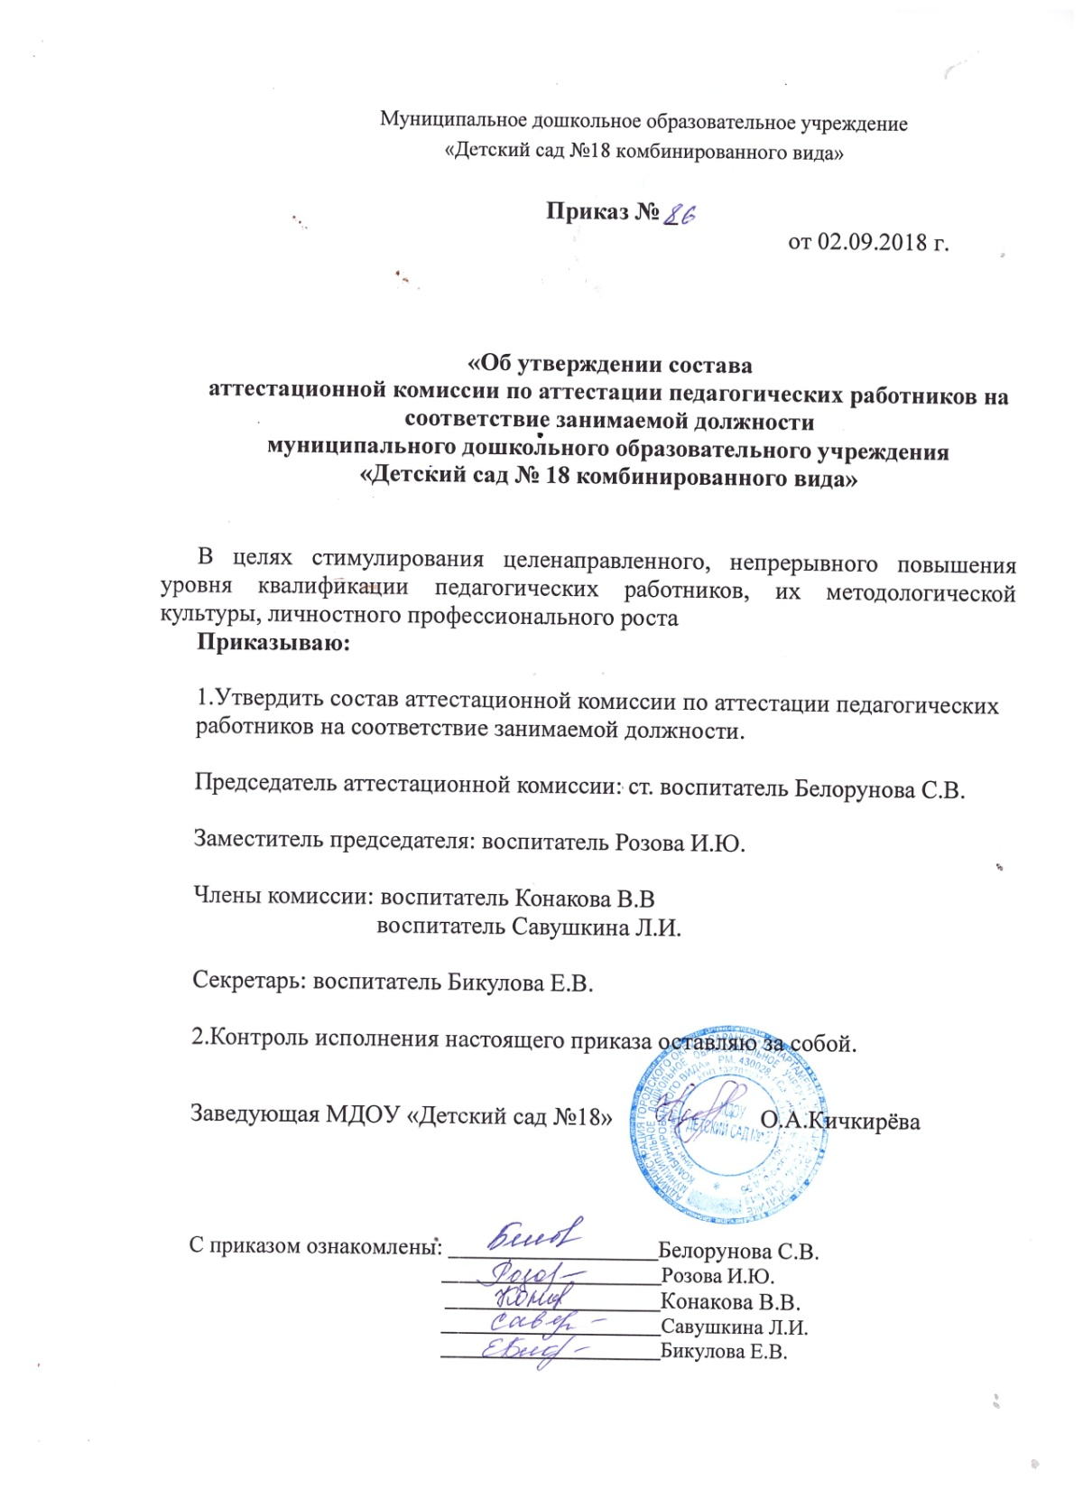

Slide 43
Общественная активность педагога

Slide 44
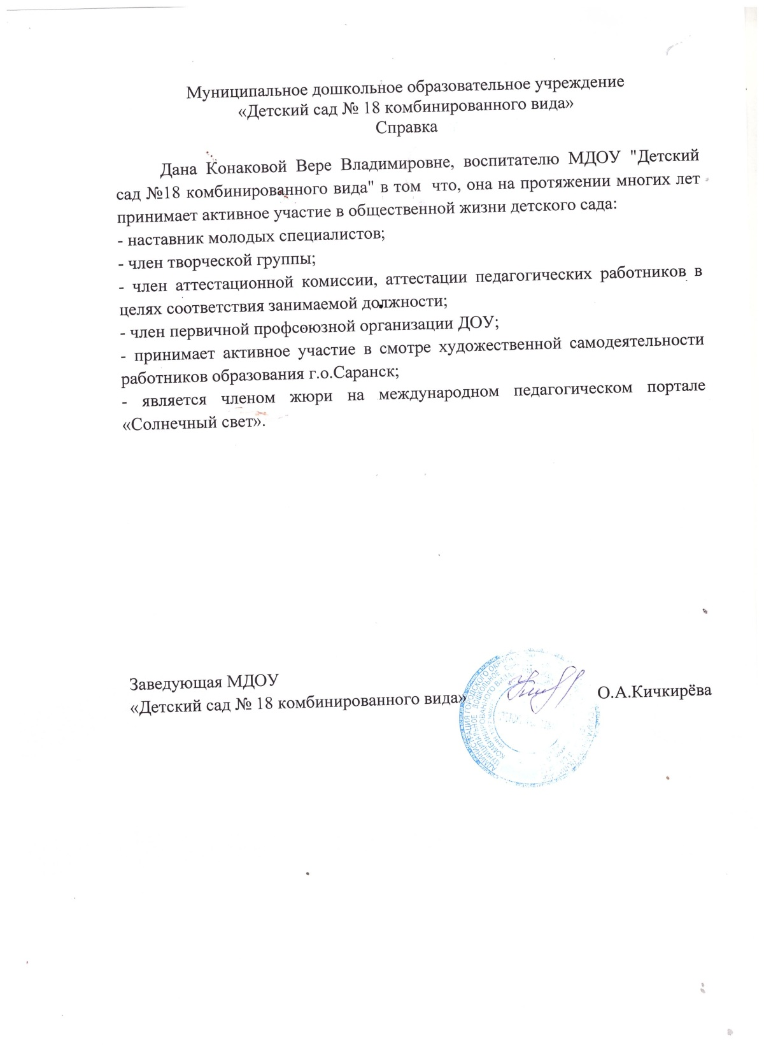

Slide 45
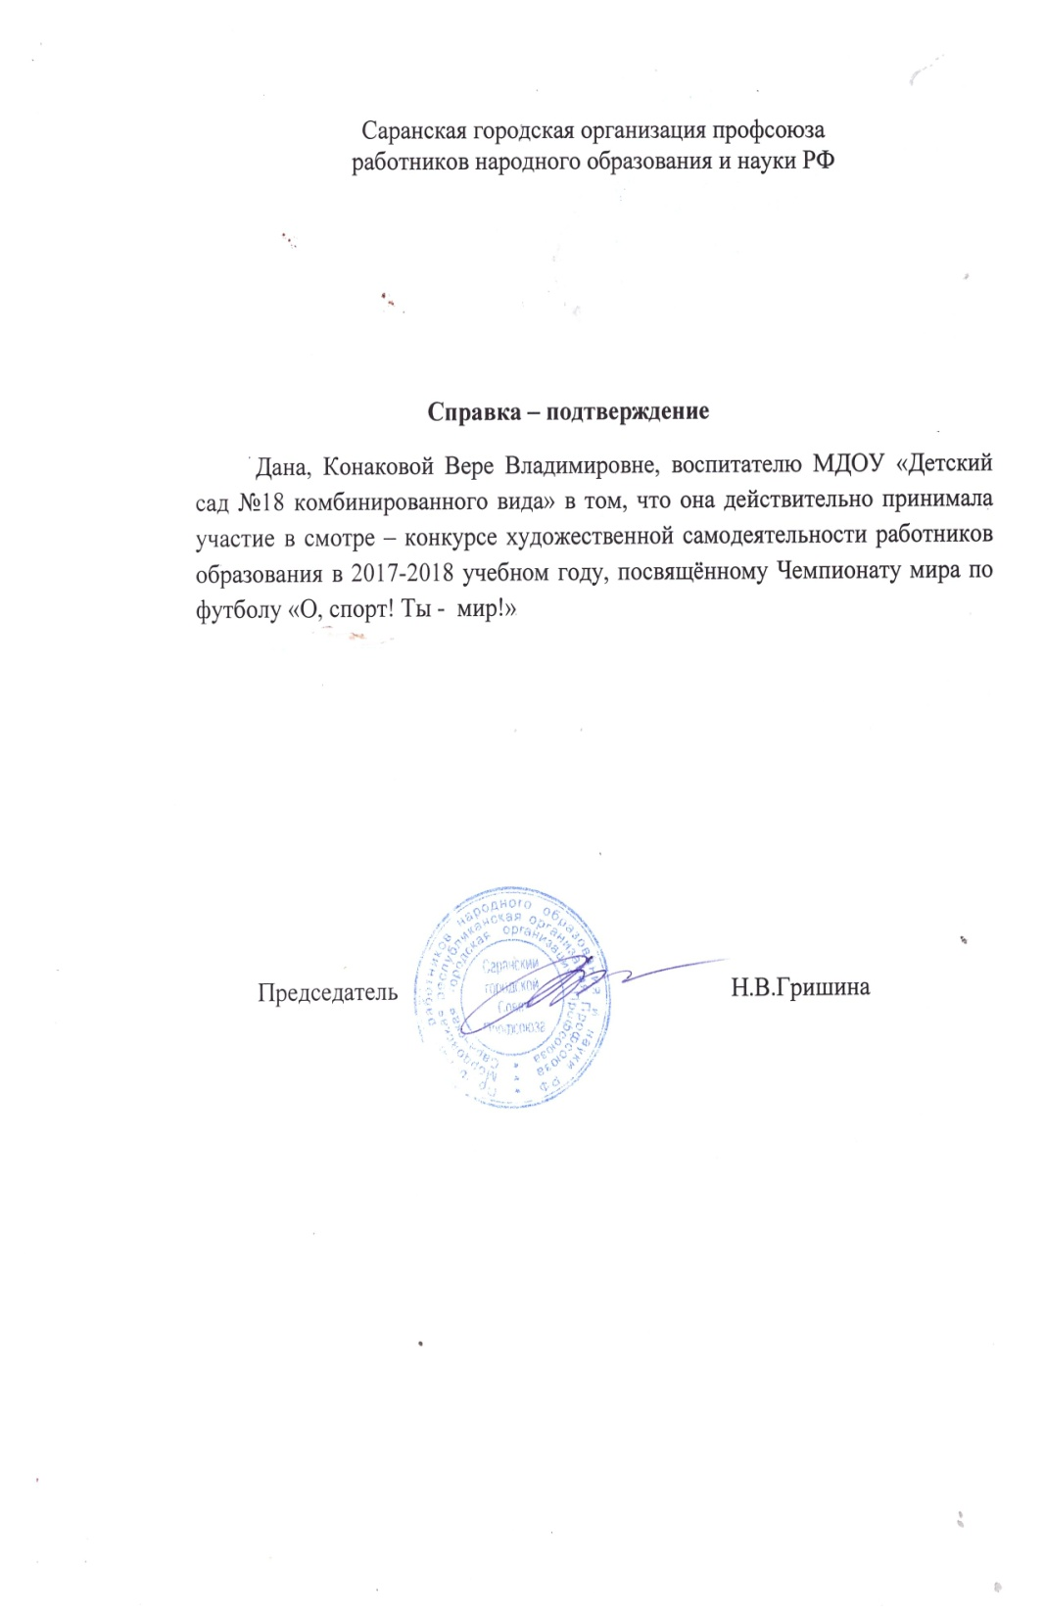

Slide 46
Позитивные результаты
работы с воспитанниками

Slide 47
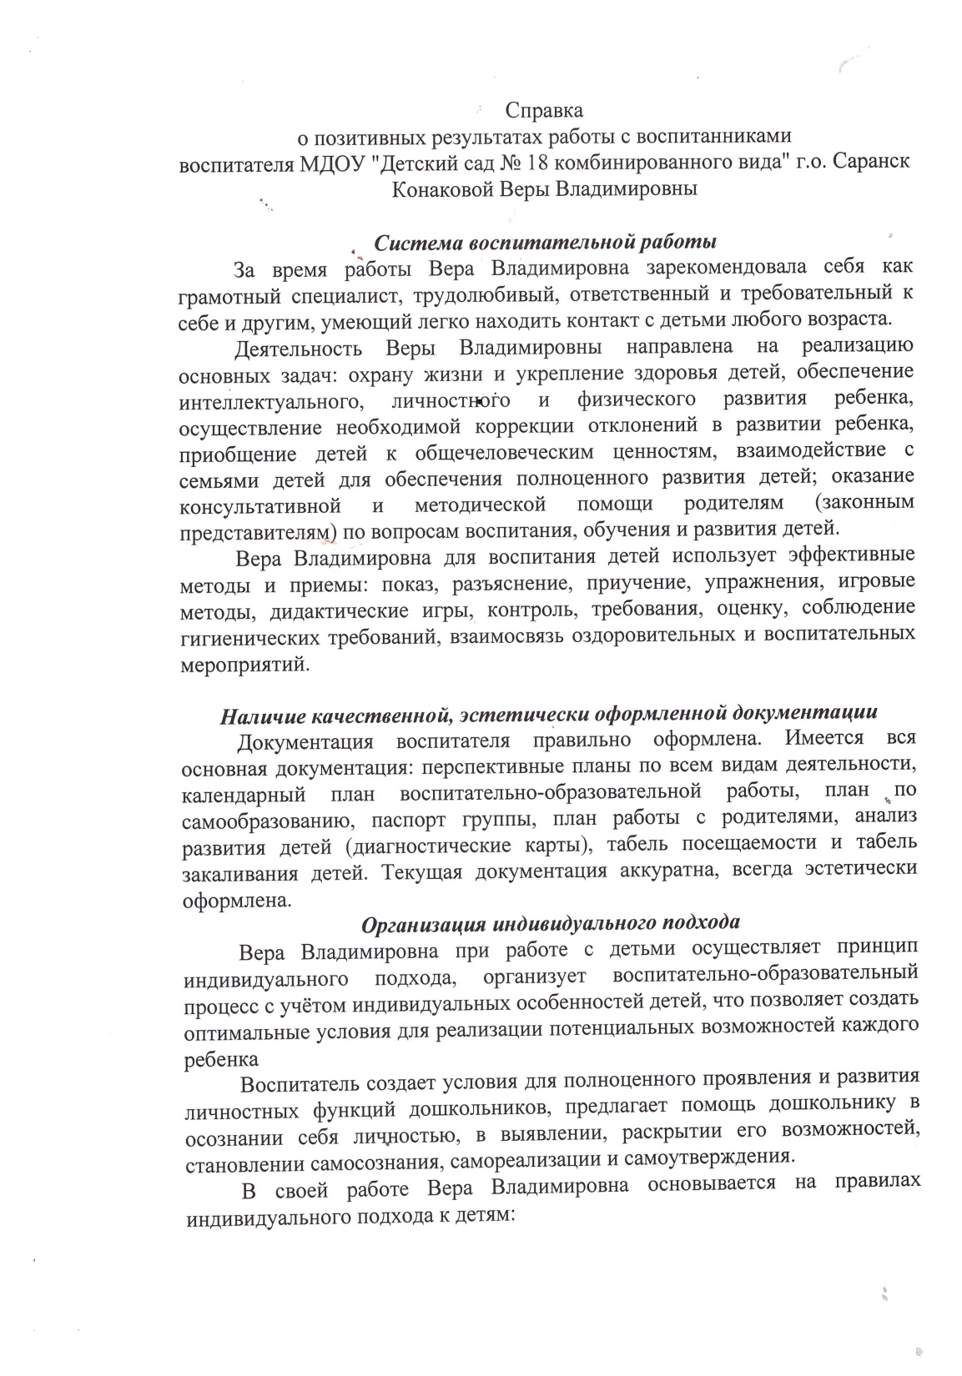
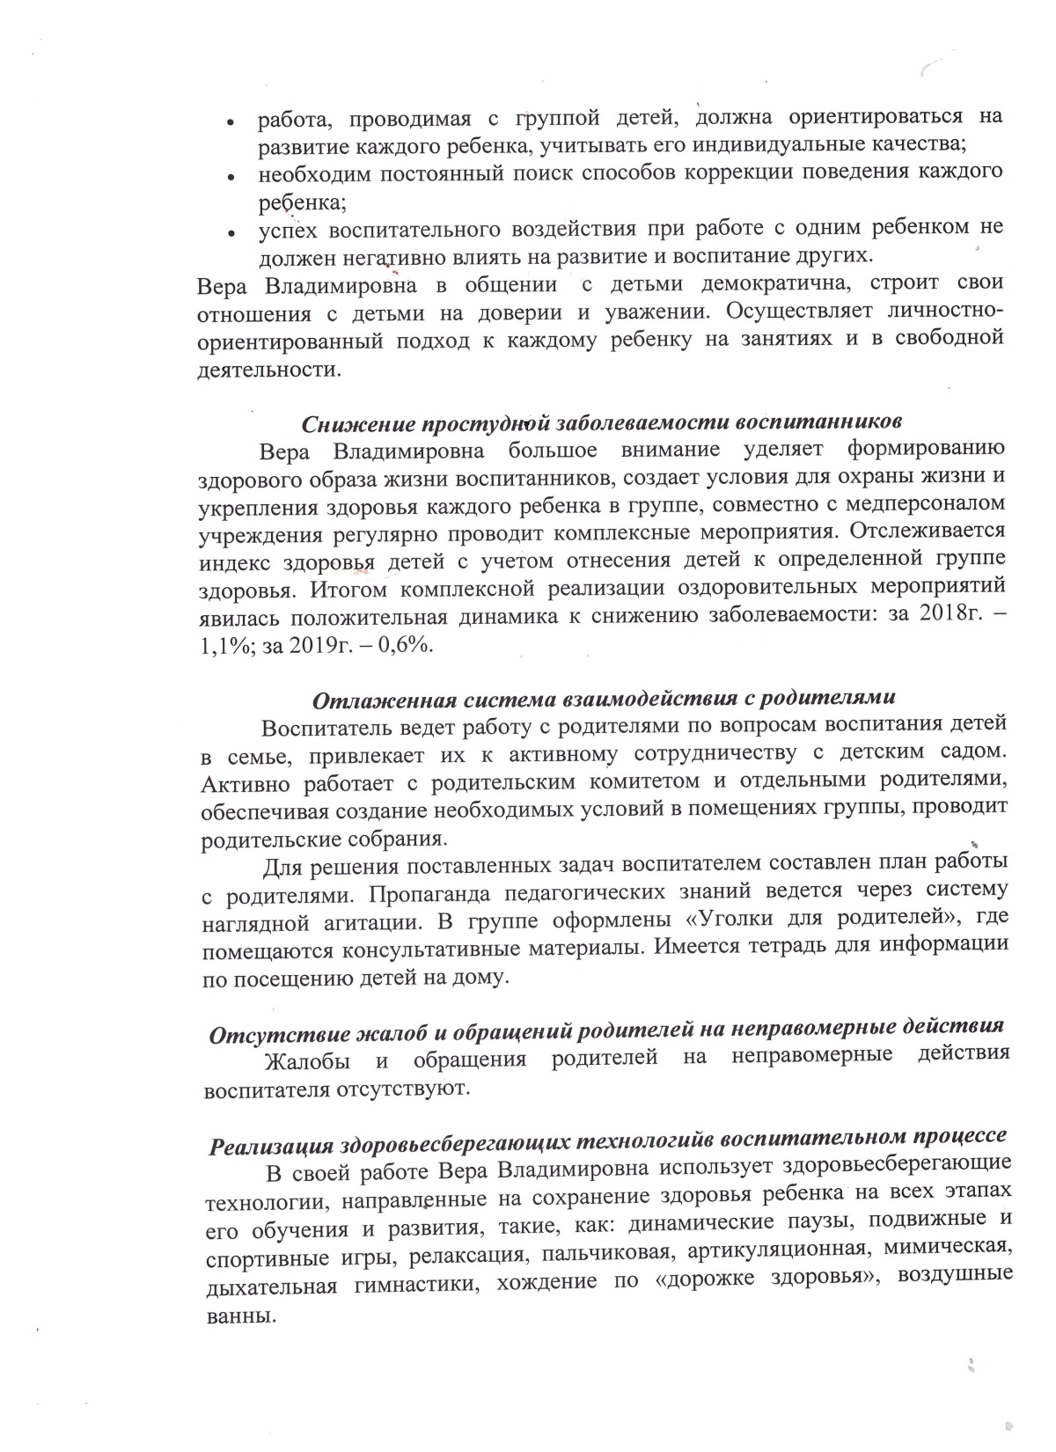

Slide 48
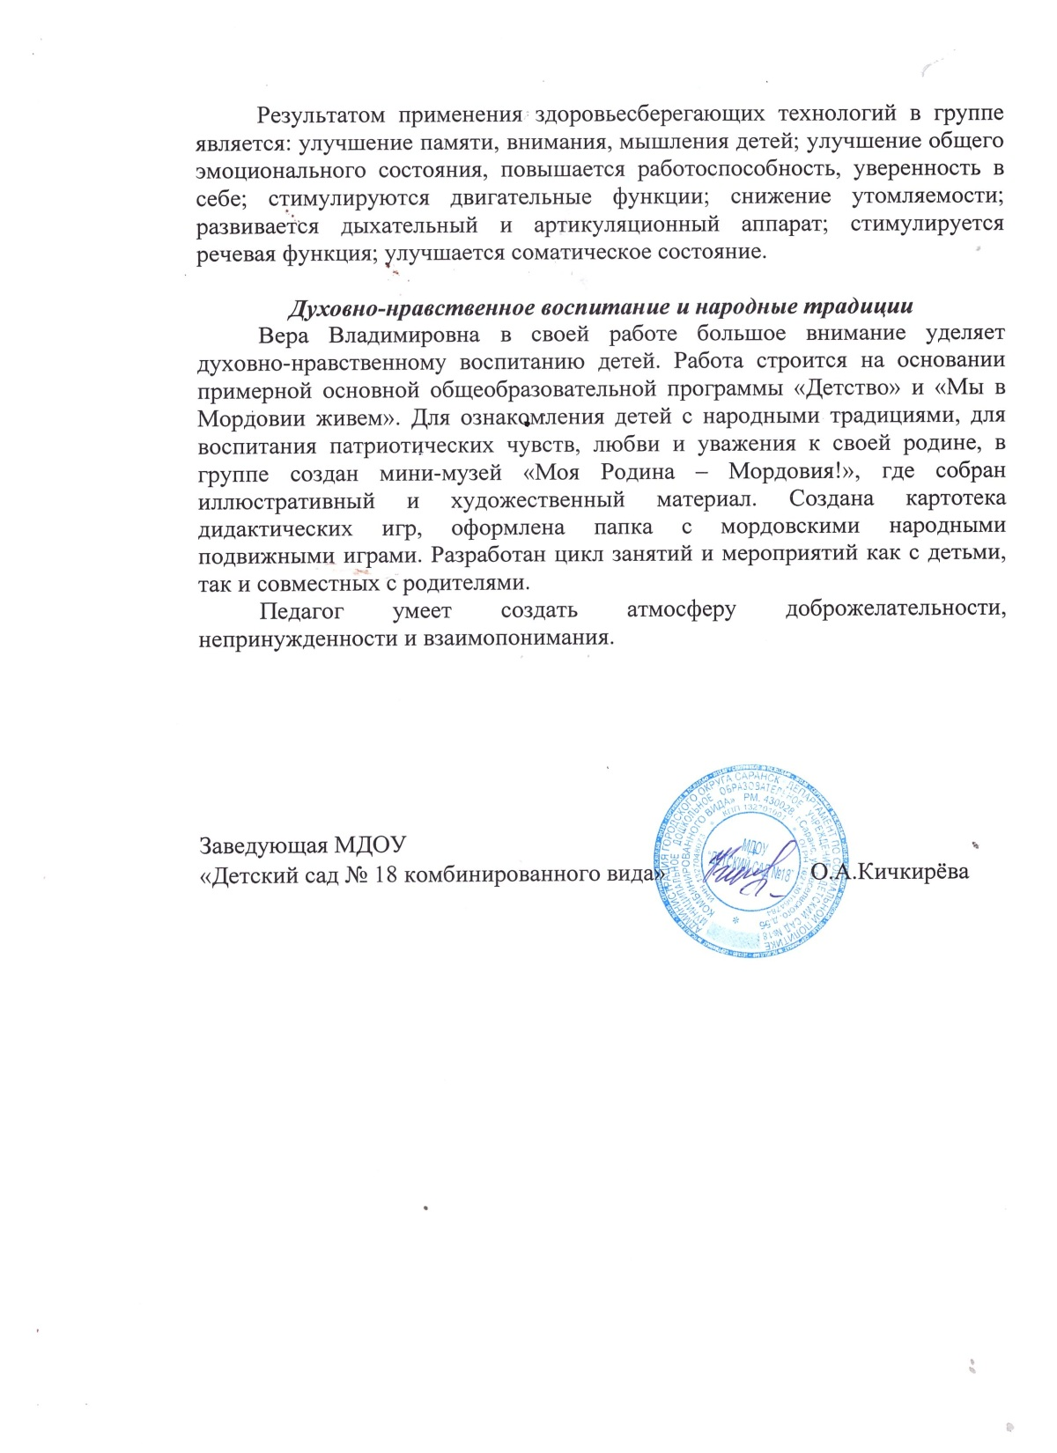

Slide 49
Качество взаимодействия с родителями

Slide 50
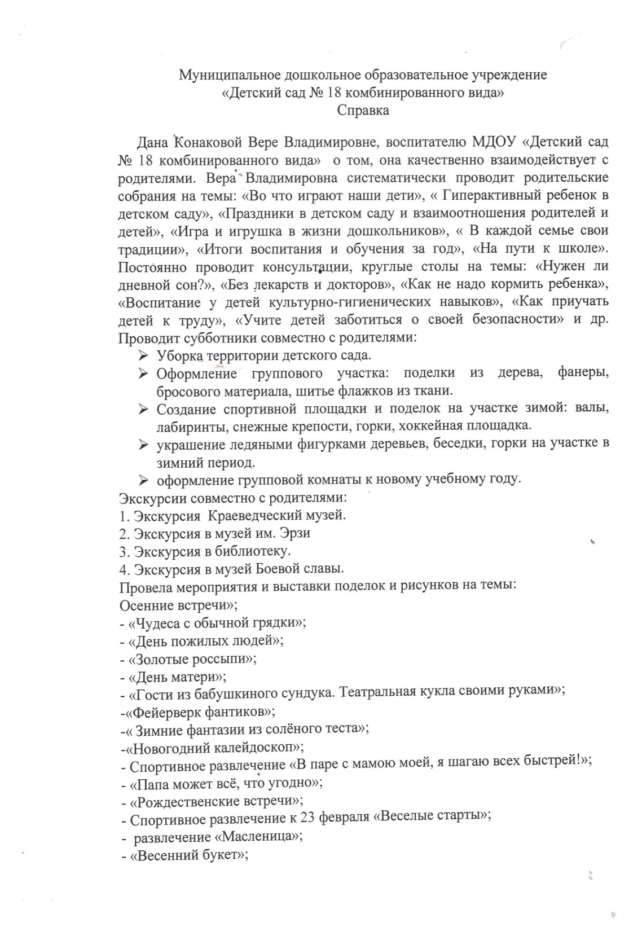

Slide 51
Работа с детьми из социально-неблагополучных семей

Slide 53
Участие педагога в профессиональных конкурсах

Slide 57
Награды и поощрения педагога

